Slide 1
Learning to learn
Часть 1. 14.04.2016
Умение учиться

Slide 2
Разделы
ОНТОГЕНЕЗ. (ИНДИВИДУАЛЬНОЕ РАЗВИТИЕ). ОСНОВНЫЕ ПОНЯТИЯ – стр. 3 -13
ТЕОРИИ ОБУЧЕНИЯ И РАЗВИТИЯ ЧЕЛОВЕКА – стр. 14 – 29 стр.
УМЕНИЕ УЧИТЬСЯ. Международные перспективы – от теории к практике – стр.
РОССИЙСКИЙ ОПЫТ

Slide 3

ОНТОГЕНЕЗ
(ИНДИВИДУАЛЬНОЕ РАЗВИТИЕ).
ОСНОВНЫЕ ПОНЯТИЯ
Notes:
Если исходить из тезиса, принимаемого в общей психологии, что личностью не рождаются, но становятся, то ясно, что процесс развития человека по своему содержанию есть процесс становления личности, который начинается с первых минут жизни человека.
Большие массивы данных, с которыми трудно иметь дело, с помощью теорий приводятся в порядок. Ученые, занимающиеся социальными науками, пользуются теориями для формулирования важных вопросов, для отбора и организации полу­ченных в ходе исследований данных и их истолкования с более общих позиций. Из­влекаемая в результате информация, вместе с более широкой теорией, позволяет ученым предсказывать будущее поведение.
Если вы задумаетесь над поставленными выше вопросами, то, скорее всего, осознаете, что для ответа на них у вас есть свои собственные теории. Вы склоняе­тесь к тому или иному объяснению конкретной проблемы, и предположения, кото­рые неявно присутствуют в вашем объяснении, вероятно, тесно связаны с вашими представлениями о других людях. Например, вы можете рассматривать малолетних правонарушителей либо как людей, несущих ответственность за свои действия, либо как жертв внешней среды или воспитания в раннем детстве. Возможно, вы считаете, что шестилетние дети способны сами решать, чему им учиться в школе, или что нельзя ожидать, чтобы они знали, чего хотят. Вероятно, у вас есть соб­ственные предположения о том, в какой степени каждый из нас несет ответствен­ность за свое поведение и в какой мере можно полагаться на то, что разум человека правильно руководит его поступками.
Ясное понимание теорий развития человека позволяет нам перепроверить предпо­ложения, стоящие за нашими убеждениями, и определить степень их соответствия ре­альному положению вещей. Знакомясь с различными теориями, мы также можем ана­лизировать поведение с нескольких точек зрения и оценивать другие объяснения.
Теории систематизируют наблюдения, придавая им организованную структу­ру. Они также дают рациональное объяснение тому, как и почему происходит на­блюдаемое явление. Любая из теорий может быть верной и по праву заслуживать изучения, при этом не объясняя причин какого-то конкретного процесса развития. У каждой теории есть свои положительные и отрицательные стороны, но вряд ли найдется такая, которую можно было бы назвать единственно верной. Таким обра­зом, маловероятно, что какая-либо одна теория может полностью объяснить все процессы развития и формы поведения. Это не означает, что все теории неверны. Дело в том, что вследствие сложности процессов развития различные теории наце­лены на объяснение разрозненных аспектов развития.
Как в любом научном поиске, не все ученые, разрабатывающие теории, согла­шаются друг с другом. Кроме того, они выбирают для изучения различные области развития. Одни теоретики, такие как Э. Эриксон, сосредоточиваются на развитии личности в течение всей жизни; другие, подобно Ж. Пиаже, исследуют развитие мышления у детей. Каждый теоретик обладает неповторимой научной биографией и интересами, которые, хочет он того или нет, влияют на его исследования. Эти личные данные затем неявно включаются в основные предпосылки теорий. Таким образом, теории служат отражением личностей, мыслей и ценностей тех, кто их разработал. Многие специалисты по развитию придерживаются эклектической ориентации. Они выбирают из многочисленных теорий те конкретные аспекты, ко­торые помогают им в их работе. Почти все исследователи находятся под влиянием теорий других ученых. Поэтому при описании различных теорий мы не будем наве­шивать ярлыки или классифицировать специалистов, а просто представим основ­ные положения некоторых наиболее известных теорий.

Slide 4
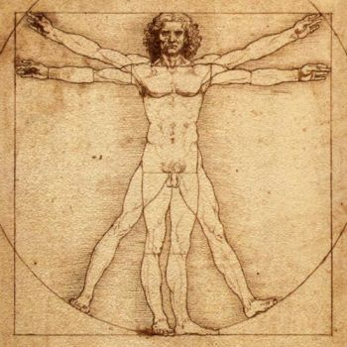
ОСНОВНЫЕ ПОНЯТИЯ
Социально-психологическая сущность человека, формирующаяся в результате усвоения человеком общественных форм сознания и поведения, общественно-исторического опыта человечества (возникает в результате культурного и социального развития)
Это человек как типичный носитель видов человеческой активности
Субъект
Человек
Личность
Индивид
Индивидуальность
Корневое понятие, указывающее на отнесенность существ в высшей ступени развития живой природы.
«Живое существо, в отличие от животного обладающее даром речи и мысли и способностью создавать и использовать орудия в процессе общественного труда».
Это человек как типичный представитель своего рода, носитель типичных, природно обусловленных свойств
Это человек, охарактеризованный в аспекте его неповторимости, непохожести на других людей
Источники: Толковый словарь Ушакова; «Основы психологии» под ред.Л.Д. Столяренко, 1997)
Notes:
Для погружения в тему L2L в образовательном и социально-психологическом контексте следует четко разграничить понятия «личность», «индивид», «индивидуальность», «человек».
Наиболее общим является понятие «человек» - биосоциальное существо, обладающее членораздельной речью, сознанием, высшими психическими функциями (абстрактно-логическое мышление, логическая память и т.д.), способное создавать орудия, пользоваться ими в процессе общественного труда. Эти специфические человеческие способности и свойства (речь, сознание трудовая деятельность и пр.) не передаются людям в порядке биологической наследственности, а формируются у них прижизненно, в процессе усвоения ими культуры, созданной предшествующими поколениями. Существуют достоверные факты, которые свидетельствуют о том, что если дети с самого раннего возраста развиваются вне общества, то они остаются на уровне развития животных, у них не формируются речь, сознанание, мышление, нет вертикальной походки. Никакой личный опыт человека не может привести к тому, что у него самостоятельно сформируется логическое мышление, самостоятельно сложатся системы понятий. Для этого потребовалась бы не одна, а тысяча жизней. Люди каждого последующего поколения начинают свою жизнь в мире предметов и явлений, созданных предшествующими поколениями.
Участвуя в труде и различных формах общественной деятельности, они развивают в себе те специфические человеческие способности, которые уже сформировались у человечества. Необходимые условия усвоения ребенком общественно-исторического опыта:
1) общение ребенка со взрослыми людьми, в ходе которого ребенок обучается адекватной деятельности, усваивает человеческую культуру. Если бы в результате катастрофы погибло взрослое население и остались в живых только маленькие дети, то, хотя человеческий род и не прекратился бы, история человечества была бы прервана. Машины, книги и прочая культуpa продолжали бы физически существовать, но некому было бы раскрыть для детей их назначение;
2) чтобы овладеть теми предметами, которые являются продуктами исторического развития, необходимо осуществить по отношению к ним не любую, а такую адекватную деятельность, которая будет воспроизводить в себе существенные общественно выработанные способы деятельности человека и человечества. Усвоение общественно-исторического опыта выступает как процесс воспроизводства в свойствах ребенка исторически сложившихся свойств и способностей человеческого рода.
Без общества, без усвоения общественно-исторического опыта человечества стать человеком, приобрести специфические человеческие качества невозможно, даже если человеческое существо обладает биологической полноценностью. Но не имея биологической полноценности морфологических свойств, присущих человеку как биологическому виду, невозможно даже под влиянием общества, воспитания, образования достичь высших человеческих качеств. Жизнь и деятельность человека обусловлены единством и взаимодействием биологического и социального факторов при ведущей роли социального фактора.
«Индивид» - биологический организм, носитель общих генотипических наследственных свойств биологического вида (индивидом мы рождаемся).
«Личность» - социально-психологическая сущность человека, формирующаяся в результате усвоения человеком общественных форм сознания и поведения, общественно-исторического опыта человечества (личностью мы становимся под влиянием жизни в обществе, воспитания, обучения, общения, взаимодействия). При этом личность - не только объект и продукт общественных отношений, но и активный субъект деятельности, общения, сознания, самосознания.
Личность есть понятие социальное, она выражает все, что есть в человеке надприродного, исторического. Личность не врожденна, но возникает в результате культурного и социального развития.
Особенная и непохожая на других личность в полноте ее духовных и физических свойств характеризуется понятием «индивидуальность». Индивидуальность выражается в наличии разного опыта, знаний, мнений, убеждений, в различиях характера и темперамента, индивидуальность свою мы доказываем, утверждаем.

Slide 5
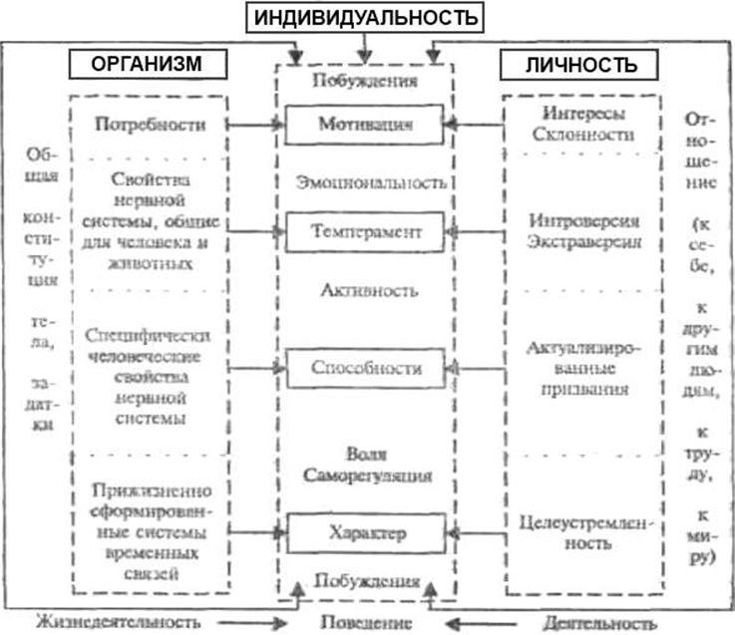
ФОРМИРОВАНИЕ ИНДИВИДУАЛЬНОСТИ
Источники: «Основы психологии» под ред.Л.Д. Столяренко, 1997)
Notes:
Особенная и непохожая на других личность в полноте ее духовных и физических свойств характеризуется понятием «индивидуальность». Основные ее параметры – мотивация, спососности, темперамент, характер.
Эмоциональность, активность выступают как вторичные функции темперамента. Активность, саморегуляция проявляются как характеристики способностей. А в характере выделим важнейшие компоненты: саморегуляция (воля) и побуждения.
На данной схеме организм и личность составляют единство; соответствующие компоненты - мотивация, темперамент, способности и характер - объединены системообразующими признаками: эмоциональностью, активностью, саморегуляцией и побуждениями. Примем следующие определения:
Направленность - важнейшее свойство личности, в котором выражается динамика развития человека как общественного существа, главные тенденции его поведения.
Потребность - испытываемая человеком нужда в определенных условиях жизни и развития.
Мотивы - связанные с удовлетворением определенных потребностей побуждения к деятельности, отвечающие на вопрос: «Ради чего она совершается?» Мотив предполагает знание о тех материальных или идеальных объектах, которые способны удовлетворить потребность, и тех действиях, которые способны привести к ее удовлетворению.
Мотивация - относительно устойчивая и индивидуально неповторимая система мотивов.
Темперамент - характеристика индивида со стороны нервно-динамических особенностей его психической деятельности.
Способности - психические свойства, являющиеся условиями успешного выполнения какой-либо одной или нескольких видов деятельности.
Характер - совокупность стержневых прижизненно формируемых свойств - отношений человека к миру, накладывающих отпечаток на все его действия и поступки.
Эмоциональность - совокупность качеств, описывающих динамику возникновения, протекания и прекращения эмоциональных состояний; чувствительность к эмоциогенным ситуациям.
Активность - мера взаимодействия субъекта с окружающей действительностью; интенсивность, продолжительность и частота выполняемых действий или деятельности любого рода.
Саморегуляция - регуляция субъектом своего поведения и деятельности.
Побуждения - мотивационный компонент характера.
Воля - потребность в преодолении препятствий, сознательная мобилизация личностью своих психических и физических возможностей для преодоления трудностей и препятствии, для совершения целенаправленных действий и поступков.

Slide 6
ИНДИВИДУАЛЬНЫЕ СПОСОБНОСТИ К ОБУЧЕНИЮ
Учебные
влияют на успешность педагогического воздействия, усвоение человеком знаний, умений, навыков, формирования качеств личности, и
Творческие
Связаны с успешностью в создании произведений материальной и духовной культуры, новых идей, открытий, изобретений
Природные
(естественные)
Специфические человеческие способности
В основном биологически обусловлены и связаны с врожденными задатками и формирующиеся на их базе при наличии элементарного жизненного опыта через механизмы научения типа условно-рефлекторных связей
Имеют общественно-историческое происхождение и обеспечивают жизнь и развитие в социальной среде.
Предметно-деятельностные
связаны со взаимодействием с природой, техникой, знаковой информацией, художественными образами и т.д.
Коммуникативные
Общение и взаимодействие с людьми
Общие
определяют успехи человека в самых различных видах деятельности и общения (умственные, развитые память и речь, точность и тонкость движений рук и т.д.)
Задатки - это некоторые генетические детерминированные (врожденные) анатомо-физиологические особенности нервной системы, составляющие индивидуально-природную основу (предпосылку) формирования и развития способностей.
Специальные
Определяют успехи человека в отдельных видах деятельности и общения, где необходимы особого рода задатки и их развитие (математические, технические, литературно-лингвистические, художественно-творческие, спортивные и т.д.)
Теоретические
определяют склонность человека к абстрактно-логическому мышлению
Практические
лежат в основе склонности к конкретно-практическим действиям
Развитие общих способностей человека предполагает развитие его познавательных процессов памяти, восприятия, мышления, воображения.
Сочетание этих способностей свойственно разносторонне одаренным людям
  1. Развитие способностей идет в процессе жизни, их формированию помогают среда и воспитание.
  2. Важным моментом в развитии способностей у детей является комплексность.
Способности - это индивидуально-психологические особенности личности, обеспечивающие успех в деятельности, в общении и легкость овладения ими.
Способности – это не знания, умения и навыки, имеющиеся у человека, но они обеспечивают их быстрое приобретение, фиксацию и эффективное практическое применение.
Источники: «Основы психологии» под ред.Л.Д. Столяренко, 1997
Notes:
Индивидуальные (индивидуально-психологические) различия - это особенности психических явлений (процессов, состояний и свойств), отличающих людей друг от друга. Индивидуальные различия, природной предпосылкой которых выступают особенности нервной системы, мозга, создаются и развиваются в ходе жизни, в деятельности и общении, под влиянием воспитания и обучения, в процессе взаимодействия человека с окружающим миром в самом широком значении этого слова.
а) теоретические, определяющие склонность человека к абстрактно-логическому мышлению, и практические, лежащие в основе склонности к конкретно-практическим действиям. Сочетание этих способностей свойственно лишь разносторонне одаренным людям;
в) учебные, которые влияют на успешность педагогического воздействия, усвоение человеком знаний, умений, навыков, формирования качеств личности, и творческие, связанные с успешностью в создании произведений материальной и духовной культуры, новых идей, открытий, изобретений. Высшая степень творческих проявлений личности называется гениальностью, а высшая степень способностей личности в определенной деятельности (общении) - талантом;
г) способности к общению, взаимодействию с людьми и предметно-деятельностные способности, связанные со взаимодействием людей с природой, техникой, знаковой информацией, художественными образами и т.д.
Задатки - это некоторые генетические детерминированные (врожденные) анатомо-физиологические особенности нервной системы, составляющие индивидуально-природную основу (предпосылку) формирования и развития способностей.
Способности не статичные, а динамические образования, их формирование и развитие происходит в процессе определенным образом организованной деятельности и общения. Развитие способностей происходит поэтапно.
Задатки весьма многозначны, они - лишь предпосылки развития способностей. Способности. развивающиеся на их основе, обусловливаются, но не предопределяются ими. Характерным для задатков является то, что они сами по себе еще ни на что не направлены. Задатки влияют, но не решающим образом, на процесс формирования и развития способностей, которые формируются прижизненно в процессе деятельности и воспитания. Задатки обусловливают разные пути формирования способностей, влияют на уровень достижения, быстроту развития.
Каждая способность имеет свою структуру, в ней различают ведущие и вспомогательные свойства. Например, ведущими свойствами литературных способностей являются: особенности творческого воображения и мышления; яркие, наглядные образы памяти; чувство языка; развитие эстетических чувств. А ведущими свойствами математических способностей являются: умение обобщать; гибкость мыслительных процессов; легкий переход от прямого к обратному ходу мысли. Для педагогических способностей ведущими являются: педагогический такт, наблюдательность; любовь к детям; потребность в передаче знаний.
Выделяют также следующие уровни способностей: репродуктивный, который обеспечивает высокое умение усваивать готовое знание, овладевать сложившимися образцами деятельности и общения, и творческий, обеспечивающий создание нового, оригинального. Но следует учитывать, что репродуктивный уровень включает элементы творческого, и наоборот.

Slide 7
Определяется объемом и качеством информации, которой располагает личность, и которая складывается из знаний о внешнем мире (природном и социальном) и самопознания. Этот потенциал включает в себя психологические качества, с которыми связана познавательная деятельность человека.
5 ПОТЕНЦИАЛОВ ЛИЧНОСТИ
Познвательный
Определяется приобретенной в процессе социализации системой ценностных ориентации в нравственной, политической, религиозной, эстетической сферах, т.е. ее идеалами, жизненными целями, убеждениями и устремлениями
К о м м у н и к а т и в н ы й
Ц е н н о с т н ы й
Определяется мерой и формами ее общительности, характером и прочностью контактов, устанавливаемых ею с другими людьми. По своему содержанию межличностное общение выражается в системе социальных ролей.
ЛИЧНОСТЬ
Определяется полученными ею и самостоятельно выработанными умениями и навыками, способностями к действию созидательному или разрушительному, продуктивному или репродуктивному, и мерой их реализации в той или иной сфере (или нескольких сферах) труда, социально-организаторской и критической деятельности
Х у д о ж е с т в е н н ы й
Т в о р ч е с к и й
Определяется уровнем, содержанием, интенсивностью художественных потребностей и тем, как она удовлетворяется. Художественная активность личности развертывается и в творчестве, профессиональном и самодеятельном, и в «потреблении» произведений искусства.
Источники: «Основы психологии» под ред.Л.Д. Столяренко, 1997)
Notes:
Личность - это активно осваивающий и целенаправленно преобразующий природу, общество и самого себя человек, обладающий уникальным, динамичным соотношением пространственно-временных ориентации, потреб-ностно-волевых переживаний, содержательных направ-ленностей, уровней освоения и форм реализации деятельности, которая обеспечивает свободу самоопределения в поступках и меру ответственности за их последствия перед природой. Личность получает свою структуру из видового строения человеческой деятельности и характеризуется поэтому пятью потенциалами: познавательным, ценностным, творческим, коммуникативным и художественным.
Гносеологический (познавателъный) потенциал определяется объемом и качеством информации, которой располагает личность. Эта информация складывается из знаний о внешнем мире (природном и социальном) и самопознания. Этот потенциал включает в себя психологические качества, с которыми связана познавательная деятельность человека.
Аксиологический (ценностный) потенциал личности определяется приобретенной ею в процессе социализации системой ценностных ориентации в нравственной, политической, религиозной, эстетической сферах, т.е. ее идеалами, жизненными целями, убеждениями и устремлениями. Речь идет здесь, следовательно, о единстве психологических и идеологических моментов, сознания личности и ее самосознания, которые вырабатываются с помощью эмоционально-волевых и интеллектуальных механизмов, раскрываясь в ее мироощущении, мировоззрении и миро
Творческий потенциал личности определяется полученными ею и самостоятельно выработанными умениями и навыками, способностями к действию созидательному или разрушительному, продуктивному или репродуктивному, и мерой их реализации в той или иной сфере (или нескольких сферах) труда, социально-организаторской и критической деятельности.
Коммуникативный потенциал личности определяется мерой и формами ее общительности, характером и прочностью контактов, устанавливаемых ею с другими людьми. По своему содержанию межличностное общение выражается в системе социальных ролей.
Художественный потенциал личности определяется уровнем, содержанием, интенсивностью ее художественных потребностей и тем, как она их удовлетворяет. Художественная активность личности развертывается и в творчестве, профессиональном и самодеятельном, и в «потреблении» произведений искусства.
устремлении.

Slide 8
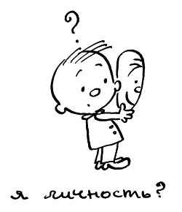
ЧТО ЕСТЬ ЛИЧНОСТЬ?
Личность определяется не своим характером, темпераментом и физическими качествами и т.п., а тем,
что и как она знает;
что и как она ценит;
что и как она созидает;
с кем и как она общается;
каковы ее художественные потребности и как она их удовлетворяет ,
а главное, какова мера ее ответственности за свои поступки, решения, судьбу.
Источники: «Основы психологии» под ред.Л.Д. Столяренко, 1997)
Notes:
Таким образом, личность определяется не своим характером, темпераментом и физическими качествами и т.п., а тем,
что и как она знает;
что и как она ценит;
что и как она созидает;
с кем и как она общается;
каковы ее художественные потребности и как она их удовлетворяет, а главное, какова мера ее ответственности за свои поступки, решения, судьбу.
Быть личностью - значит осуществлять выбор, возникающий в силу внутренней необходимости, оценивать последствия принятого решения и держать ответ за них перед собой и обществом, в котором живешь. Быть личностью - это значит постоянно строить самого себя и других, владеть арсеналом приемов и средств, с помощью которых можно овладеть собственным поведением, подчинить его своей власти. Быть личностью - это значит обладать свободой выбора и нести ее бремя.

Slide 9
ФИЛОСОФИЯ
Личность выступает как совокупность человеческих отношений и продукт исторического развития
СОЦИОЛОГИЯ
Личность как устойчивая система социально значимых черт, включенных в систему социальных отношений
ЛИЧНОСТЬ
ПЕДАГОГИКА
Человек, который в ходе онтогенеза осуществляет преобразование себя и окружающего мира
ПСИХОЛОГИЯ
Особое качество человека, приобретаемое в социокультурной среде в процессе совместной деятельности и общения
Notes:
Понятие «личность» многопланово, личность является объектом изучения многих наук: философии, социологии, психологии, этики, эстетики, педагогики и т.д. Каждая из этих наук изучает личность в своем специфическом аспекте.

Slide 10

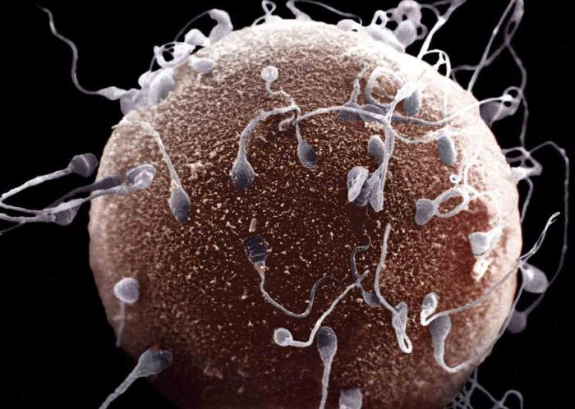


ЛИЧНОСТЬЮ НЕ РОЖДАЮТСЯ
Онтогенез (от греч. ontos – сущее и genesis – развитие) –
история индивидуального развития организма от зарождения до смерти
1 ПЕРИОД
Гаметогенез или
предзародышевое развитие
3 ПЕРИОД
Постэмбриональный.
Два этапа – ранний и поздний (
2 ПЕРИОД
Зародышевый (эмбриональный)
Источник: www.biology.ru
Notes:
Термин «онтогенез» введен немецким естествоиспытателем и философом Ге́ккелем (1834—1919) в 1867 году.
Три этапа: 1) Предзародышевый (проэмбриональный), заключается в гаметогенезе (развитии половых клеток) и последующем оплодотворении. 2) Зародышевый, или эмбриональный. Начинается с того момента, когда образуется зигота и завершается выходом организма из яйцевых оболочек. Он, в свою очередь, подразделяется на стадии: зигота, дробление, гаструляция, гистогенез, первичный, а затем окончательный органогенез. Их общая характеристика дана ниже. 3) Послезародышевый (постэмбриональный), включает развитие после выхода из зародышевых оболочек и продолжается до смерти. В данном периоде выделяют два постнатальных этапа: ранний и поздний.
Ранние этапы эмбриональной жизни характеризуются зарождением ЦНС. Онтогенез нервной системы у человека продолжается и в течение первых лет после рождения.
К пятому месяцу выделяются в коре (полушарий) основные борозды. Через четыре недели определяется преобладание (функционального характера) высших отделов над областями стволово-спинальными. Нервные клетки зародыша и новорожденного располагаются концентрированно в белом веществе и на поверхности полушарий. В связи с увеличением поверхности, начинается миграция клеток в серое вещество. В сравнении со взрослым, у новорожденного затылочная доля в коре полушарий обладает относительно большим размером. Онтогенез человека в первые пять - шесть лет после рождения обладает определенной спецификой. В этот период происходят наибольшие изменения в топографическом расположении, форме и количестве полушарных извилин. К пятнадцати - шестнадцати годам отмечается некая схожесть со взрослыми.

Slide 11
ТРИ СФЕРЫ РАЗВИТИЯ ЛИЧНОСТИ
  Включает в себя рост и изменения человеческого тела, факторы наследственности, окружающей среды и здоровья, влияющие на эти изменения и рост. Развитие моторных навыков (от способности удержать игрушку до вождения автомобиля).
Биологическое
(биосоциальное)
развитие
Личностное (психо-социальное)
развитие
Когнитивное
развитие
  Развитие способностей к получению знаний об окружающем мире и их интерпретации. Важным элементом когнитивного развития является обучение – не только в рамках учебных заведений и программ, но и неформализованное
Развитие темперамента, социальных навыков, способности выражать и распознавать эмоции. На него влияют семья, круг общения, культурный уровень общества в целом
Источник: Индивидуальное развитие личности и ее жизненный путь (А.Г. Асмолов, Б.Г. Ананьев, С.Л. Рубинштейн).
Notes:
Выделяются три сферы, в которых осуществляется, прежде всего, становление личности: деятельность, общение, самосознание. Каждая из этих сфер должна быть рассмотрена особо. Общей характеристикой всех этих трёх сфер является процесс расширения, умножения социальных связей индивида с внешним миром.
Термин "развитие" указывает на изменения, которые со временем происходят в строении тела, психике и поведении человека в результате биологических процессов в организме и воздействий окружающей среды. Развитие происходит в трех сферах: физической (биологической), когнититивной и психосоциальной. К биологической сфере относятся такие физические характеристики, как размеры и форма тела и органов, изменения структуры мозга, сенсорные возможности и моторные (или двигательные) навыки. Когнитивная сфера включает психические процессы, имеющие отношение к мышлению и решению проблем. Охватывает изменения, происходящие в восприятии, памяти, рассуждении, творческом воображении и речи. Психосоциальная сфера охватывает развитие личности и межличностных отношений. Эти две сферы развития взаимосвязаны и охватывают, с одной стороны, изменения Я-концепции, эмоций и чувств, а с другой - формирование социальных навыков и моделей поведения.

Slide 12
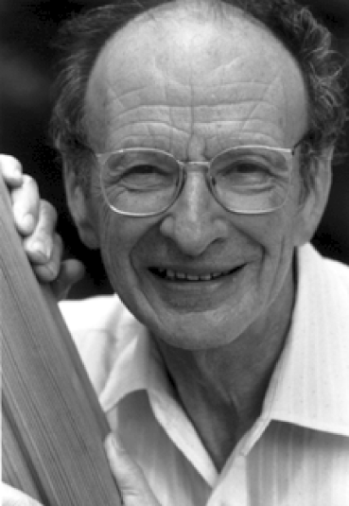


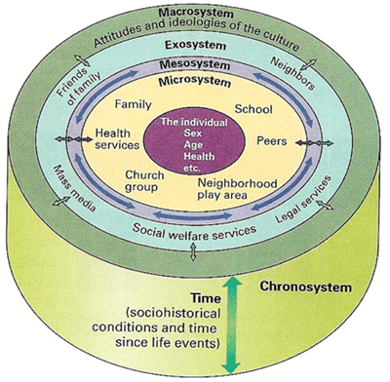
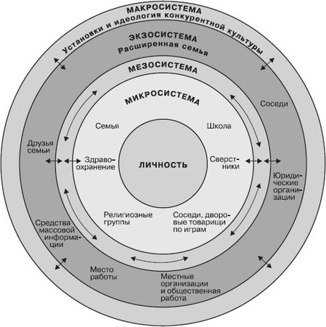

ЭКОЛОГИЯ ЧЕЛОВЕЧЕСКОГО РАЗВИТИЯ
«In order to develop normally, a child requires progressively more complex join activity activity with one or more adults, who have an irrational emotional relationship with the child. Somebody’s got to be crazy about that kid. That’s number one. First, last and always».
Ури Бронфенбреннер
(Urie Bronfenbrenner; 29.04.1917, Москва, – 25.09.2005, Нью-Йорк) —
«эколог детства», американский психолог, специалист в области детской психологии, иностранный член Российской академии образования.
Urie Bronfenbrenner; The Ecology of Human Development, Harvard University
Notes:
Одной из влиятельных на сегодняшний день моделью человеческого развития стала модель, предложенная Ури Бронфенбреннером (Грэйс Крайг, автор известного в России учебника «Психология развития» - оригинал Grace J.Craig University of Massachusetts HUMAN DEVELOPMENT SEVENTH EDITION prentice hall Upper Saddle River, New Jersey 07458)
Модель создана под влиянием Л. Выготского и К.Левина, развитие человека - это динамический, идущий в двух направлениях процесс, включающий в качестве взаимодействующих элементов непосредственное окружение индивидуума, социальную среду, а также ценности, законы и традиции той культуры, в которой индивидуум живет. Растущий индивидуум активно реструктурирует свою многоуров­невую жизненную среду и в то же время сам испытывает воздействие со стороны
элементов этой среды и взаимосвязей между ними, а также со стороны более широкого окружения.
По Бронфенбреннеру, экологическая среда развития ребенка состоит из 4-х вложенных одна в другую систем, которые обычно изображают в виде концентрических колец: микросистема семьи, мезосистема локальной среды общения и проживания, экзосистема крупных социальных организаций и макросистема, формируемая совокупностью культурных обычаев, ценностей и обычаев (система экологических подсистем часто изображается в виде четырех концентрических кругов.
Микросистема. Микросистема, или первый уровень модели, имеет отношение к занятиям, ролям и взаимодействиям индивидуума и его ближайшему окружению, такому как семья, детский сад или школа. Например, развитие ребенка в семье может поддерживаться чуткостью матери по отношению к первым шагам дочери на пути к независимости. В свою очередь, проявление ребенком независимости может побудить мать к поиску новых способов поддержки развития такого поведения.
Микросистема — это уровень жизненной среды, наиболее часто исследуемый психологами.
Мезосистема. Мезосистема, или второй уровень, образуется взаимосвязями 2-х или более микросистем. Так, существенное влияние на развитие оказывают формальные и неформальные связи между семьей и школой или семьей, школой и группой сверстников. Например, постоянное общение родителей с учителями может положительно сказаться на успехах ребенка в школе. Аналогичным образом, внимательное отношение учителей к этому ребенку, скорее всего, благотворно скажется на его взаимодействиях с членами семьи.
Экзосистема. Экзосистема, или третий уровень, имеет отношение к тем уровням социальной среды или общественным структурам, которые, находясь вне сферы непосредственного опыта индивидуума, тем не менее влияют на него. Можно привести целый ряд примеров, начиная с формальной социальной среды, например места работы родителей или местных отделов здравоохранения или улучшения бытовых условий, и кончая неформальным окружением, таким как расширенная семья ребенка или друзья его родителей. Например, фирма, в которой служит мать, может разрешить ей несколько дней в неделю работать дома. Это позволит матери проводить больше времени с ребенком, что косвенно повлияет на его развитие. В то же время возможность уделить ребенку больше внимания снимет с матери напряжение и тем самым повысит производительность ее труда.
Макросистема. В отличие от других уровней, макросистема, или внешний уровень, не имеет отношения к определенному окружению, а включает в себя жизненные ценности, законы и традиции той культуры, в которой живет индивидуум. Например, правила, согласно которым дети с задержками развития могут учиться в классах основного потока обычной школы, вероятно, оказывают существенное влияние на уровень образования и социальное развитие как детей с нарушениями развития, так и здоровых детей. В свою очередь, успех или провал этого педагогического эксперимента может содействовать или, наоборот, помешать дальнейшим попыткам администрации объединить эти две группы детей.
Хотя вмешательства, поддерживающие и стимулирующие ход развития, могут осуществляться на всех 4-х уровнях модели, Бронфенбреннер (Bronfenbrenner, 1979) полагает, что наиболее значительную роль они играют на уровне макросистемы. Это происходит потому, что макросистема обладает способностью воздействовать на все другие уровни. Например, правительственные программы, такие как программа Head Start, оказали огромное влияние на рост уровня образования и социальное развитие многих поколений американских детей. Вопреки мнению сторонников теории врожденных способностей, программа Head Start убедительно показала зависимость школьной успеваемости и психического развития от социальных условий.
Культурные силы, позволяющие выделить макросистему как уровень жизненной среды, образуются отчасти историческими событиями, отчасти — нормативной последовательностью человеческого развития. Учитывая историческую перспективу, связанную с изменением культурных ценностей, мы сможем лучше понять те сдвиги в родительских, семейных и социальных установках, которые влияют на развитие в течение всей человеческой жизни.
Справка: Ури Бронфенбреннер родился в семье известного врача-невропатолога на стыке эпох. Не видя для себя обнадеживающих перспектив в Советской России, в 1923 году семья устремилась за океан в поисках лучшей доли. В 6 лет Ури Бронфенбреннер стал американцем.
Инициатор разработки и внедрения в Соединенных Штатах общенациональной образовательной программы Head Start. Поддерживал тесные личные связи и продуктивные профессиональные контакты с советскими учеными. Автор книги «Два мира детства. Дети в США и СССР» (М.: Прогресс, 1976; оригинал: Two Worlds of Childhood: US and USSR. Penguin, 1975).

Slide 13
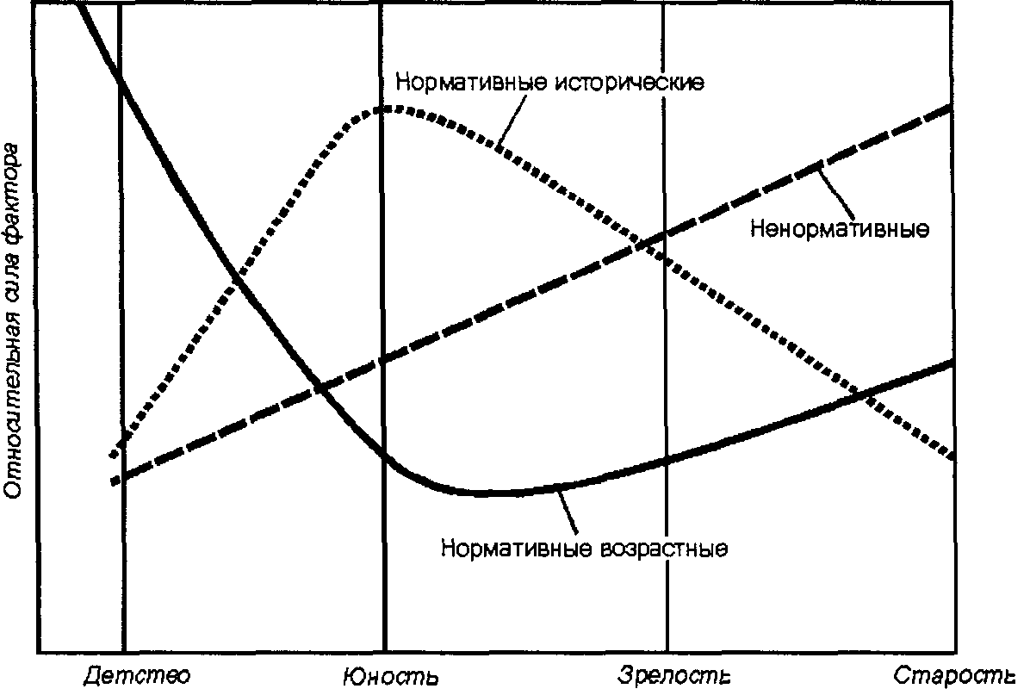
ФАКТОРЫ ВЛИЯНИЯ НА РАЗВИТИЕ ЛИЧНОСТИ В ТЕЧЕНИЕ ЖИЗНИ
Исключительно личные события, происшествия и перемены в жизни человека
Биологические и социальные изменения, которые обычно происходят в предсказуемом возрасте
Исторические события, которые практически одновременно затрагивают всю возрастную когорту.
Профиль действия нормативных и ненормативных факторов на протяжении человеческой жизни
Грэйс Крайг, «Психология развития» ; оригинал Grace J.Craig, Human Development University of Massachusetts)
Notes:
Источник: Балтес (Baltes, 1987; а также Hetherington, & Baltes, 1988)
СПРАВКА:
Балтес Пауль / Baltes, Paul В. (р. 1939) - пионер в области психологического исследования развития на протяжении жизни человека, подчеркивает, что люди сохраняют способность к изменению в течение всей жизни.
Бандура Альберт / Bandura, Albert (p. 1925) отводит когнитивным замещающим процессам, а также процессам саморегулирования и саморефлексии, центральную роль в достижении человеком мастерства и приспособления к миру.
***
Развитие человека на протяжении всей его жизни невозможно изучать в контролируемой лабораторной обстановке. Культурные и исторические факторы, смешиваясь с предсказуемыми возрастными изменениями, воздействуют на каждое поколение совершенно особым образом. При этом Балтес выделяет взаимодействие трех типов факторов.
Нормативные возрастные факторы — это те биологические и социальные изменения, которые обычно происходят в предсказуемом возрасте. Сюда относятся пубертат и менопауза, равно как и некоторые физические аспекты старения. К этим факторам относят также ряд предсказуемых социальных событий, таких как поступление в школу, окончание университета, вступление в брак или уход на пенсию, которые обычно происходят в определенных возрастных границах.
Нормативные исторические факторы — это такие исторические события, как революции, войны, экономические спады, эпидемии, которые практически одновременно затрагивают всю возрастную когорту.
Воздействие ненормативных факторов не связано с определенным периодом в жизни человека. Скорее, они соответствуют сугубо личным событиям, происшествиям и переменам в жизни человека. К ним относятся развод, потеря работы, болезнь, перемена места жительства, непредвиденные потери или внезапное везение, изменения в карьере и даже случайное знакомство с влиятельным человеком или особо привлекательной идеей. Некоторые из перечисленных критических событий могут резко изменить жизнь человека (Bandura,1982).
Таким образом, развитие есть нечто большее, чем только результат влияния возрастных и исторических факторов; время наступления событий в жизни каждого отдельного человека и возрастной когорты в целом столь же важно для развития, как и само их совершение.
Балтес считает, что ряд факторов, таких как раса, пол, социальная принадлеж­ность, опосредует как тип, так и эффекты этих влияний. Сила воздействия этих факторов также различается в зависимости от возраста человека. Дети и старики зачастую больше подвержены влиянию нормативных возрастных факторов. В период юности и ранней взрослости большее значение приобретают нормативные исторические факторы, поскольку именно на этот отрезок жизни приходятся поиски первой работы в период экономической депрессии или участие в военных действиях. Случайные ненормативные события могут происходить в любое время, но их влияние на жизнь человека может опосредоваться семьей или друзьями, которые вносят свой вклад в значение таких событий для данного человека. Накопленный эффект этих сугубо личных событий нередко приобретает особое значение для пожилых людей. На графике показано взаимодействие этих факторов в разные периоды жизни людей, принадлежащих к разным поколениям.
Исследования
Калифорнийское лонгитюдное исследование (Stoller, & Gibson, 1994).
Дональд Дж. Эрнандес (Hernandes, 1994) - изменение жизни детей в течение 150 лет
Featherman, Hogan, & Sorenson (1984) изучали поколение людей, родившихся в годы Великой депрессии и в подростковом возрасте переживших Вторую мировую войну, а также когорту родившихся в период после Второй мировой войны, в 1946-1960 годы, детство которой совпало с периодом экономического бума, которая в детстве и отрочестве вкусила все радости экономического благосостояния страны.

Slide 14
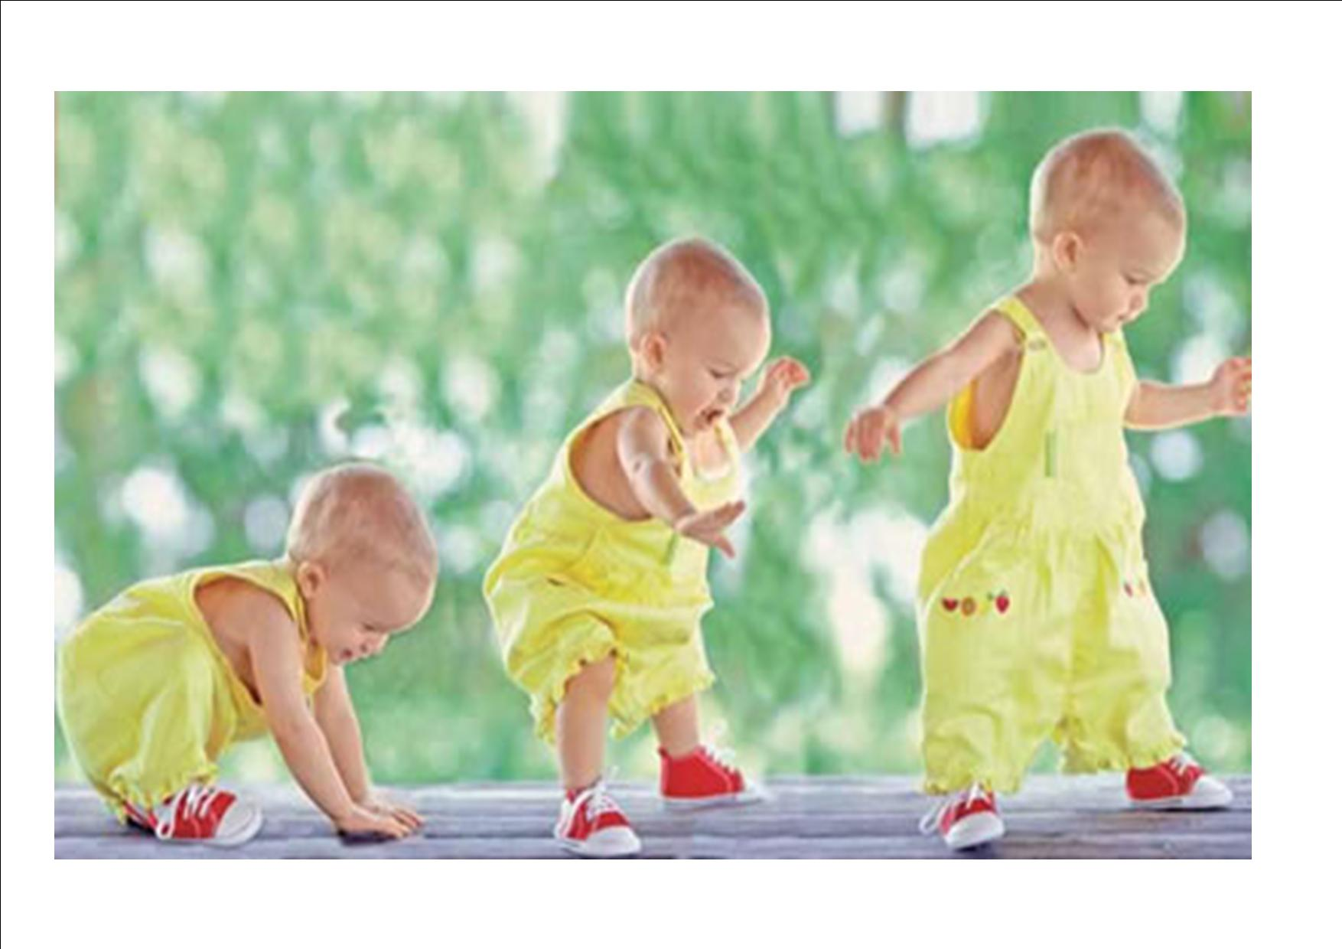
2. ТЕОРИИ ОБУЧЕНИЯ И РАЗВИТИЯ ЧЕЛОВЕКА
«У каждой теории есть свои положительные и отрицательные стороны, но вряд ли найдется такая, которую можно было бы назвать единственно верной. Таким обра­зом, маловероятно, что какая-либо одна теория может полностью объяснить все процессы развития и формы поведения. Это не означает, что все теории неверны. Дело в том, что вследствие сложности процессов развития различные теории наце­лены на объяснение разрозненных аспектов развития».
Грэйс Крайг, «Психология развития» ;
оригинал Grace J.Craig, Human Development, University of Massachusetts)

Slide 15
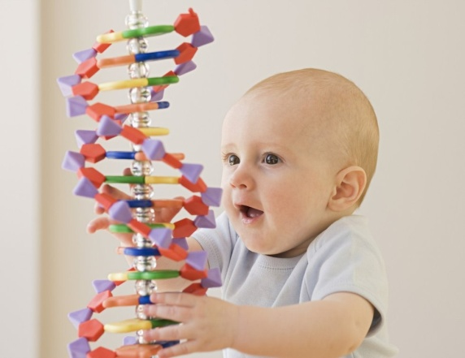
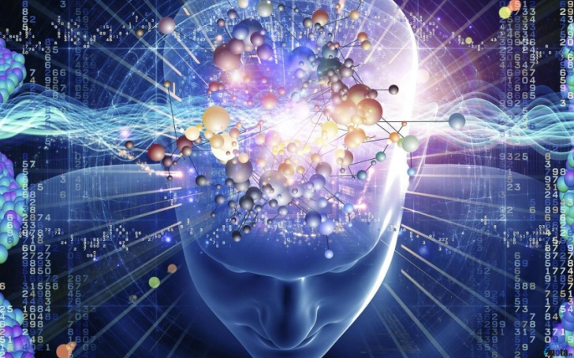


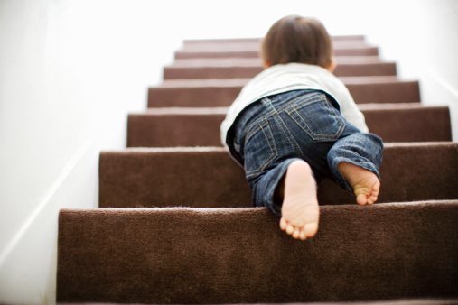

ТРИ СПОРНЫХ ВОПРОСА В ТЕОРИИ РАЗВИТИЯ ЧЕЛОВЕКА
1. Какие факторы объекта влияния?
2. Какой характер
объекта развития?
3. Какая природа
объекта развития?
Природа (наследственность)?
Непрерывность?
Человек- организм?
ИЛИ
ИЛИ
ИЛИ
Воспитание (внешняя среда)?
Скачкообразность?
Человек- механизм?
Грэйс Крайг, «Психология развития» ; оригинал Grace J.Craig, Human Development University of Massachusetts)
Notes:
ТРИ СПОРНЫХ ВОПРОСА
Расхождение во мнениях среди теоретиков часто возникает из-за различного подхода к решению трех спорных вопросов: о факторах, характере и природе объекта развития.
Природа или воспитание
Отдавая приоритет природе, мы признаем наследственность основной детерминантой развития. С другой стороны, теоретики, которые подчеркивают значение воспитания, рассматривают факторы внешней среды (такие, как поведение матери, теснота жилья, скученность, температура или культурные факторы) в качестве главных элементов, лежащих в основе формирования поведения. Теоретики, признающие приоритет природы, и ученые, считающие основной детерминантой развития воспитание, наблюдая одну и ту же форму поведения, совершенно различно описывают процессы, которые привели к ее развитию. Например, ученый, подчеркивающий значение наследственности, может объяснить то, что дошкольник придумывает себе воображаемых друзей, уровнем развития его мозга и когнитивной незрелостью. Ученый, подчеркивающий значение воспитания, может назвать в качестве причины такого поведения средовые факторы — например изоляцию, недостаток чуткости со стороны родителей или отсутствие братьев и сестер.
Непрерывность или скачкообразность
Еще одним принципиально важным для исследователей развития является вопрос о том, как происходит этот процесс — непрерывно или скачкообразно. Происходит ли развитие таким образом, что различные формы поведения постепенно наслаиваются друг на друга, накапливаясь количественно? Или же развитие имеет ступенчатый характер, причем каждый его этап отражает появление различных форм поведения, отличающихся друг от друга качественно? Сторонники теорий научения придерживаются концепции непрерывного развития, в то время как сторонники теорий стадиального развития, такие как Пиаже и Фрейд, считают, что наиболее значимые разрывы в развитии указывают на появление новых способностей или форм поведения.
Организм или механизм
Последний вопрос — о том, является человек по своей природе организмом или механизмом, — как и два предыдущих, философского происхождения. Сторонники организменного подхода считают людей активными, принимающими полноценное участие в процессе развития. Индивиды взаимодействуют с другими индивидами, участвуют в событиях и в процессе этого изменяются. Они, в свою очередь, также воздействуют на объекты и события и изменяют их. Сторонники организменного подхода, изучающие познание (например, Ж. Пиаже), считают, что в процессе по­лучения информации изменяемся и мы сами. Этот процесс делает нас способными действовать более компетентно при последующих информационных обменах. С по­зиций механистического подхода люди описываются как существа, пассивно реаги­рующие на события внешней среды, внутренние влечения или мотивацию. Эту точ­ку зрения наиболее четко выражают бихевиористы, считающие, что поведением людей управляют поощрения или наказания.

Slide 16
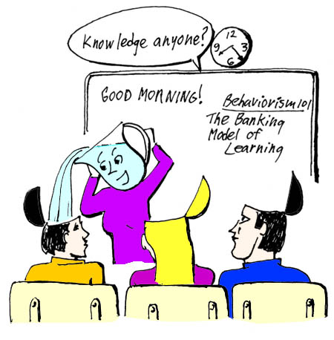
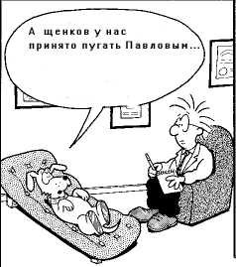
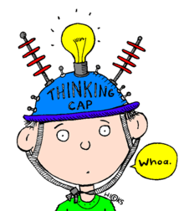
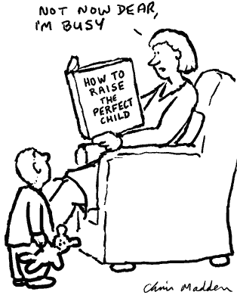
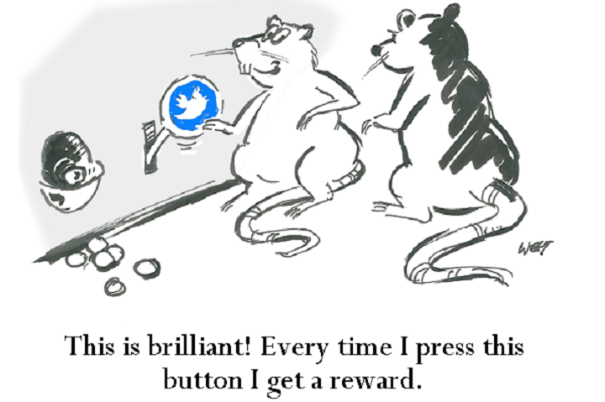
ОСНОВНЫЕ ТЕОРИИ РАЗВИТИЯ ЧЕЛОВЕКА
Бихевиористские
Каждый индивид формируется благодаря процессу образования связей между стимулами и своими реакциями на них или между вариантами поведения и их последствиями. Таким образом, процесс научения происходит автоматически.
Психоаналитические
Предполагают, что в основе человеческого поведения лежат иррациональные бессознательные мотивации, зачастую возникающие ещё в раннем детстве.
Когнитивная
Представляют людей рациональными, активными, знающими и умелыми. Согласно мнению теоретиков-когнитивистов, люди не просто получают, но и обрабатывают информацию. Каждый человек является мыслителем и творцом своей реальности.
  Социокультурная
  Развитие темперамента, социальных навыков, способности выражать и распознавать эмоции. Влияние семьи, круг общения, культурный уровень общества в целом.
Грэйс Крайг, «Психология развития» ; оригинал Grace J.Craig, Human Development University of Massachusetts)

Slide 17
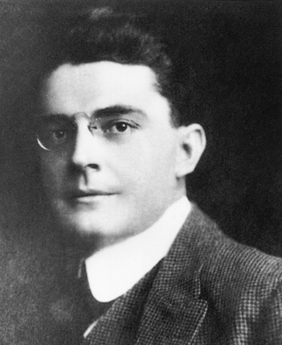
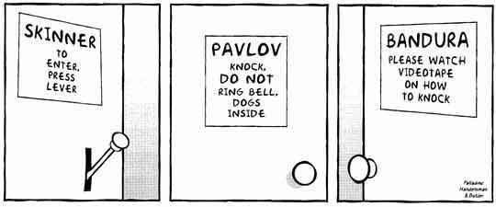
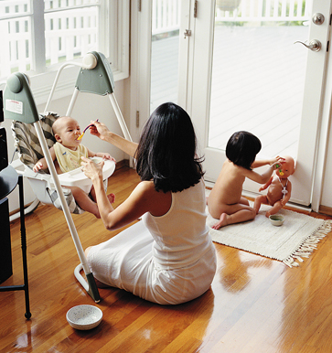
БИХЕВИОРИСТСКИЕ ТЕОРИИ
ВИДЕО - Бихевиоризм
  Поведению обучаются
  Всё поведение (в том числе решение задач) – результат поэтапного научения.
  Обусловливание - процесс, благодаря которому определённый ответ связывается с определённым стимулом.
  Классическое обусловливание - человек или животное обучается связывать нейтральный (условный) стимул с важным (безусловным) стимулом.
  Оперантное (инструментальное) обусловливание - процесс научения, при котором определённое действие вызывает определённое последствие; если это последствие желательно, человек/животное научается повторять это действие, если последствие имеет аверсивный характер – избегать.
  Подкрепление - способ обусловливания – последствие действия при оперантном обучении, безусловный стимул – при формировании классического условного рефлекса.
Уотсон (Watson, 1878—1958)
Теория социального обучения
Бандура (Bandura, 1977), ведущий теоретик социального обучения, утверждает, что в повседневной жизни люди осознают последствия своих действий, то есть они замечают, какие действия приводят к успеху, а какие — к неудаче, какие не дают никакого результата, и соответственно регулируют свое поведение. Наблюдая за последствиями реакций, они получают информацию, побуждение к действию и сознаваемое подкрепление. Люди способны предполагать, какое поведение является правильным в определенных условиях, и предвидеть, что может случиться в результате определенных действий.
Моделирование – центральный процесс социального обучения, при котором человек наблюдает за действиями других людей и повторяет их.
«Зеркальные нейроны»
Грэйс Крайг, «Психология развития» ; оригинал Grace J.Craig, Human Development University of Massachusetts)
Notes:
Теория социального научения
Психологи, создавшие теорию социального научения, расширили диапазон теории научения с целью объяснения сложного социального поведения. Чтобы сде­лать это, они вышли далеко за рамки кажущегося автоматическим процесса обусловливания. Альберт Бандура (Bandura, 1977), ведущий теоретик социального на­учения, утверждает, что в повседневной жизни люди осознают последствия своих действий, то есть они замечают, какие действия приводят к успеху, а какие — к неудаче, какие не дают никакого результата, и соответственно регулируют свое по­ведение. Наблюдая за последствиями ре­акций, они получают информацию, побуждение к действию и сознаваемое подкрепление. Люди способны предполагать, какое поведение является правильным в определенных условиях, и предвидеть, что может случиться в результате определенных действий.

Slide 18
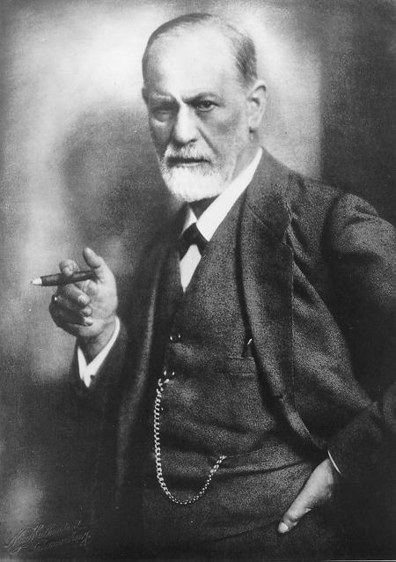
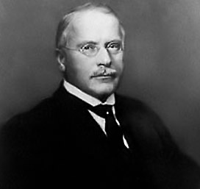
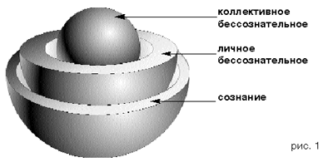
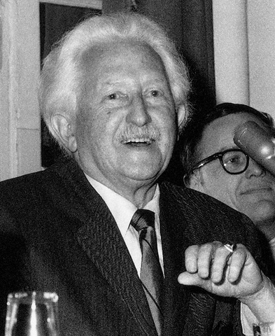
ПСИХОАНАЛИТИЧЕСКИЕ ТЕОРИИ
Структура личности по Фрейду:
Оно (Ид) - (биологическая) сфера влечений
Я (Эго) - поле борьбы между Оно и Сверх-Я репрессивность культуры», сублимация
Сверх-Я (Супер-Эго) - установки общества
Детерминизм внутренних влечений - сила развития
Фрейд
(Freud, 1856-1936)
Модель личности Юнга
Юнг (Jung, 1875-1961)
  Психосоциальная теория развития
  Основные этапы развития проходят через серию конфликтов:
  Доверие vs. недоверие (до 1 года)
  Автономность vs. неуверенность и стыд (1-3 года)
  Инициатива vs. вина (3-6 лет)
  Деятельность vs. (комплекс) неполноценности (6-11)
  Самоидентификация vs. ролевой конфликт (подростковый возраст)
  Близость vs. изоляция (молодость)
  Генеративность vs. стагнация (средний возраст)
  Целостность vs. отчаяние (старший возраст)
Эриксон рассматривает все восемь стадий как периоды жизни, в течение которых приобретаемый индивидуумом жизненный опыт диктует ему необходимость наиболее важных приспособлений к социальному окружению и изменений собственной личности.
Эриксон
(Erikson, 1902—1994)
Notes:
Эриксон расширил теорию психосексуального развития Фрейда, чтобы вклю­чить в нее то, что он назвал психосоциальным развитием. Тем самым акцентиро­вались воздействия культуры и общества на развитие, а не влияние удовольствия, получаемого от стимуляции эрогенных зон. Ключевым понятием теории Эриксона является приобретение эго-идентичности, происходящее в различных культурах по-разному. Согласно Эриксону, для современной молодежи развитие эго-идентич­ности, Я-образа и Я-концепции стало более важным и в значительной степени вы­теснило фрейдовскую тему сексуальности. Сексуальности в теории Эриксона так же отводится важное место, но только как одной из проблем развития, которая должна быть разрешена в свое время.
Восемь стадий развития по Эриксону. В книге Эриксона «Детство и общество» (Erikson, 1963) представлена его модель «восьми возрастов человека». По мнению Эриксона, все люди в своем развитии проходят через восемь кризисов, или конфликтов. Психосоциальная адаптация, достигаемая человеком на каждой стадии развития, в более позднем возрасте может изменить свой характер, иногда коренным образом. Например, дети, которые в младенчестве были лишены любви тепла, могут стать нормальными взрослыми, если на более поздних стадиях им уделялось дополнительное внимание. Однако характер психосоциальной адаптации конфликтам играет важную роль в развитии конкретного человека. Разрешение этих конфликтов носит кумулятивный характер, и то, каким образом человек npиспосабливается к жизни на каждой стадии развития, влияет на то, как он справляется со следующим конфликтом.
Согласно теории Эриксона, специфические, связанные с развитием конфликт становятся критическими только в определенных точках жизненного цикла, на каждой из восьми стадий развития личности одна из задач развития, или один из таких конфликтов, приобретает более важное значение по сравнению с другими. Однако несмотря на то что каждый из конфликтов является критическим только на одной из стадий, он присутствует в течение всей жизни. Например, потребность автономии особенно важна для детей в возрасте от 1 до 3 лет, но в течение всей жизни люди должны постоянно проверять степень своей самостоятельности, которую они могут проявить всякий раз, вступая в новые отношения с другими людьми. Приведенные ниже стадии развития представлены своими полюсами. На самом деле никто не становится абсолютно доверчивым или недоверчивым: фактически люди варьируют степень доверия или недоверия на протяжении всей жизни.

Slide 19
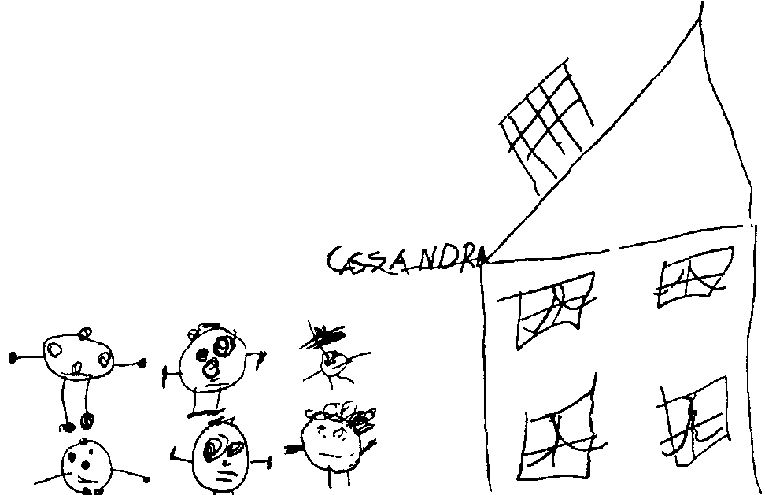
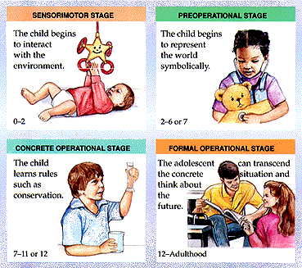
КОГНИТИВНЫЕ ТЕОРИИ (1/3)
Активный интеллект
Интеллект не является ни чистой грифельной доской, на которой могут быть записаны знания, ни зеркалом, отражающим воспринимаемый мир.
Если получаемые человеком сведения, перцептивные образы или субъективные переживания соответствуют структуре его интеллекта, то эти сведения, образы и переживания «понимаются» или, на языке Пиаже, ассимилируются.
Если же информация не соответствует структуре интеллекта, он отвергает ее, а в случае, когда его структура готова к качественному изменению, она приспосабливается к новой информации.
Пиаже (Piaget)
1896-1980
Развитие – это попытки ребёнка осмыслить мир
Стадии когнитивного развития
Сенсорно­моторная стадия
От рождения до 1,5-2 лет
Младенцы познают мир только посредством различных действий: рассматри­вания, хватания, сосания, кусания, жевания и др.
Дооперациональная стадия
От 2 до 7 лет
Маленькие дети формируют понятия и пользуются символами, такими как язык, для сообщения их окружающим. Эти понятия ограничены их лич­ным (эгоцентрическим), непосредственным опытом. На дооперациональной стадии дети имеют очень ограниченные, иногда «магические» представ­ления о причинах и следствиях и испытывают существенные трудности при классифицировании объектов или событий.
Стадия конкретных операций
От 7 до 11-12 лет
Дети начинают мыслить логически, классифицировать объекты по несколь­ким признакам и оперировать математическими понятиями (при условии применения всех этих операций к конкретным объектам или событиям). На стадии конкретных операций дети достигают понимания сохранения.
Стадия формальных операций
С 12 лет или чуть позже
Подростки способны провести анализ решения логических задач как конк­ретного, так и абстрактного содержания: они могут систематически обду­мывать все возможности, строить планы на будущее или вспоминать прошлое, а также рассуждать по аналогии и метафорически.
Notes:
Для большинства психологов-когнитивистов развитие состоит из эволюционирования ментальных (психических) структур или способов обработки информации, частью генетически запрограммированных и зависящих от степени зрелости индивидуума. Поэтому эти психологи изучают стадиальные, или качественные, изменения в поведении, которые происходят по мере роста и созре­вания индивидуума. Как правило, они исследуют качественные изменения путем наблюдения за процессом решения задач (в широком смысле слова) в переходных точках развития.
В американской психологической науке сторонники когнитивной психологии появились сравнительно недавно, но европейские корни этого подхода довольно стары. Европейская рационалистическая традиция проявляет уважение к челове­ческому разуму и к его организующим принципам. Теоретики научения, включая Уотсона, советовали психологам игнорировать менталистские понятия, поскольку они якобы недоступны научной проверке. Психологи-когнитивисты, ничуть не пренебрегая исследованием поведения, возбудили новый интерес к изучению психики.
Когнитивные теории начинаются с работ Пиаже, но ими не заканчиваются. Они включают в себя также взгляды представителей информационного подхода, которые уподобляют умственную деятельность человека работе компьютера, а также взгляды сторонников социальной когнитивной теории, счита­ющих, что когнитивное развитие ребенка связано с его взаимодействиями с более опытными взрослыми и сверстниками.
Пиаже
С точки зрения швейцарского психолога Жана Пиаже (1896-1980), интеллект, как и любая другая живая структура, не просто реагирует на раздражители: скорее он растет, меняется и адаптируется к миру. Пиаже и других когнитивных психологов, в том числе Джерома Брунера и Хейнца Вернера, называют структуралистами, поскольку их интересует структура и способы обработки информации во внутреннем плане.
Работал в лаборатории Бине (разработчик теста IQ), исследуя развитие интеллекта у детей:
- обратил внимание на типы ошибок, допускаемых детьми при тестировании;
- отверг количественное определение интеллекта;
- предложил концепцию качественно отличающихся уровней развития.
«…наконец я нашёл свою область исследований…»
Собрав и сопоставив многочисленные детские рисунки, Пиаже высказал предположение, что они раскрывают как качественное своеобразие детского мышления, так и недо­статочное понимание детьми отношений между множеством и его элементами. По сравнению со взрослыми, маленьким детям присущи, по-видимому, когнитивные ограничения. Фактически, эти ограничения заключаются не в недостатках интел­лекта, а в различии когнитивных структур, которыми пользуются взрослые и дети. В отличие от взрослых, дети могут видеть происходящее только со своей точки зре­ния (эгоцентризм) и сосредоточиваться только на одном отношении за раз (центрация). По собственному опыту ребенок знает, что предметы, расположенные на чем-то, связаны с этим «чем-то» определенным образом. Поэтому дома, нарисованные ими, ровно стоят на земле, а труба перпендикулярна скату крыши.
А как насчет «головоногов»? Неужели дети действительно думают, что лицо у человека там же, где живот? Нет, отвечают Пиаже и некоторые другие исследователи. Просто это изображение того, что дети считают самым важным у человека (Freeman, 1980). Детский рисунок — не фотография, а скорее символическое изображение ребенком своего представления и понимания мира. Не все исследователи согласны с интерпретацией детских рисунков, предложенной Пиаже. Однако ему удалось наглядно доказать наличие общих признаков, часто обнаруживаемых в рисунках детей разных возрастов, и подтолкнуть других исследователей к систематическому изучению детского мышления, находящего выражение в их изобразительной деятельности (Winner, 1986).
«Минусы»
Недооценивал способности детей
Полагал стадии развития фиксированными
Практически не учитывал роль культурного и социального

Slide 20
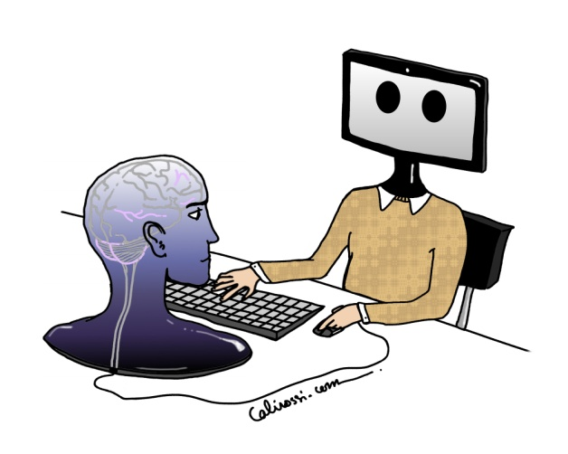
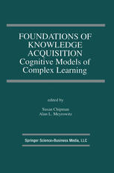
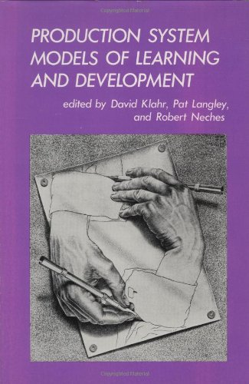
КОГНИТИВНЫЕ ТЕОРИИ (2/3)
Информационный подход к развитию – мозг как «компьютер»
Компьютер — модель человеческого мозга.
«Аппаратное обеспечение» — клетки и ткани мозга.
«Программное обеспечение» — усвоенные в ходе научения стратегии обработки информации.
Интеллект как компьютер обрабатываетт вводимые в него данные, устанавливает связи, производит расчеты или какие-либо еще операции с исходной информацией. Информация должна сохраняться в памяти и в дальнейшем извлекаться оттуда по запросу. И наконец, должен формироваться «выходной сигнал» в виде реакций — слов или действий.
Кодирование – процесс идентификации ключевых признаков объекта или события с целью формирования внутренней репрезентации события (Siegler, 1986).
В последние годы сторонникам информационного подхода удалось разработать эксперименты для исследования вопроса о том, как развиваются процессы обработки информации или как формулируют этот вопрос некоторые из них, как «компьютер» перепрограммирует самого себя для работы с новым материалом (Klahr, Langley, & Necher, 1987).
Notes:
Теория развития человека, которая использует аналогию с компьютером для разработки программы исследовании способов приема, обработки и хранения информации и пытаются разработать науку о человеческом поведении. Они хотят идентифицировать основные процессы, такие как восприятие, внимание или па­мять, и точно описать, как они функционируют.
Все люди постоянно обрабатывают информацию. Мы избирательно обращаем свое внимание на что-либо, например на буквы на этой странице. Мы преобразовы­ваем буквы в слова, а слова — в мысли. Затем мы запоминаем эти мысли, чтобы воспользоваться ими позднее. Поэтому многие теоретики информационного подхо­да используют компьютер в качестве модели человеческого мозга. У компьютера есть аппаратное обеспечение — сама машина и программное обеспечение — программы, которые руководят его действиями. Интеллект также имеет «аппаратное обеспечение» — клетки и ткани мозга и «программное обеспечение» — усвоенные в ходе научения стратегии обработки информации. Компьютер должен обрабаты­вать вводимые в него данные, выполнять с ними определенные операции, запоми­нать информацию и выдавать результаты. Интеллект тоже должен избирательно направлять внимание и воспринимать информацию, устанавливать связи, произво­дить расчеты или какие-либо еще операции с исходной информацией. Как правило, информация должна сохраняться в памяти и в дальнейшем извлекаться оттуда по запросу. И наконец, должен формироваться «выходной сигнал» в виде реакций — слов или действий.
Некоторые теоретики информационной психологии в поисках подхода к изучению развития когнитивных процессов обратили внимание на детей. Этих ученых особенно заинтересовала когнитивная деятельность, которую они называют кодированием. Этим термином обозначается процесс идентификации ключевых признаков объекта или события с целью формирования внутренней репрезентации события (Siegler, 1986). Такая внутренняя репрезентация несколько напоминает умственный образ Пиаже. Один из касающихся развития вопросов, интересующий теоретиков информационного подхода, формулируется следующим образом: выби­рают ли дети разного возраста различные признаки события или объекта (или их меньшее количество) для того, чтобы сохранить это событие или объект в виде умственного образа? Другой вопрос заключается в том, выбирают ли дети разного возраста различные стратегии кодирования или поиска информации в памяти?
Проведены многочисленные исследования способности обрабатывать различ­ную информацию у младенцев, детей и подростков. Некоторые из них мы будем рассматривать в главах этой книги. Только в последние годы сторонникам информационного подхода удалось разработать эксперименты для исследования вопроса о том, как развиваются процессы обработки информации или как формулируют этот вопрос некоторые из них, как «компьютер» перепрограммирует самого себя для работы с новым материалом (Klahr, Langley, & Necher, 1987).

Slide 21


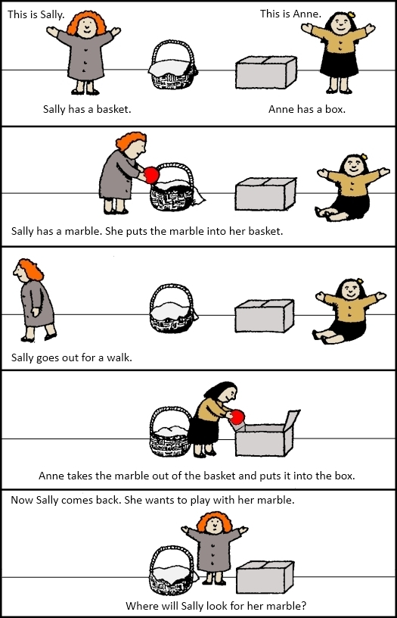
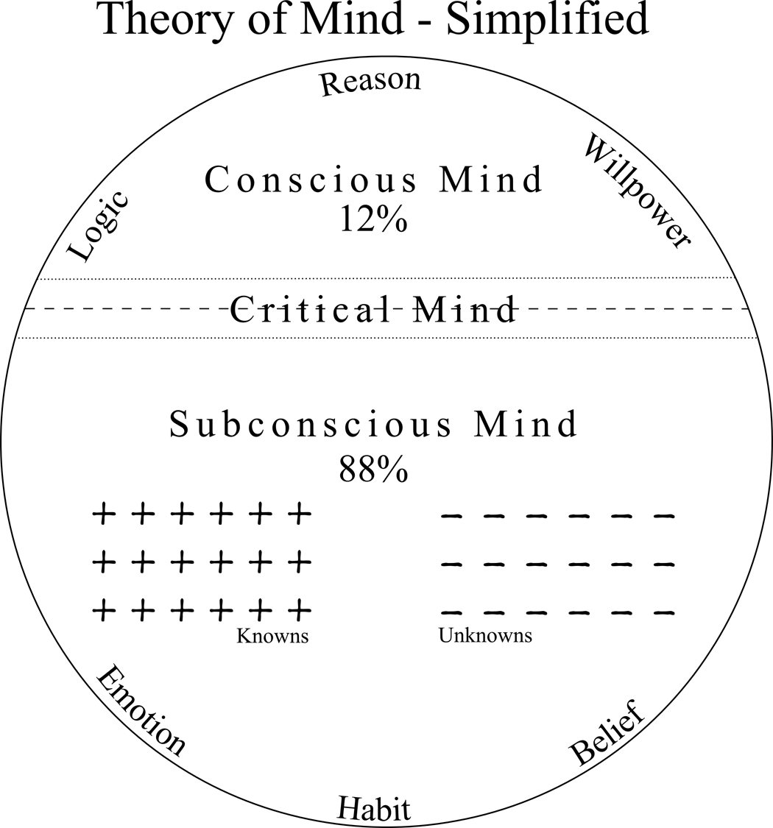
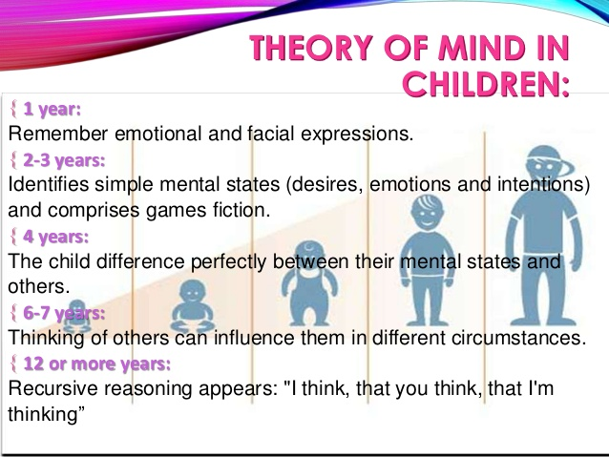
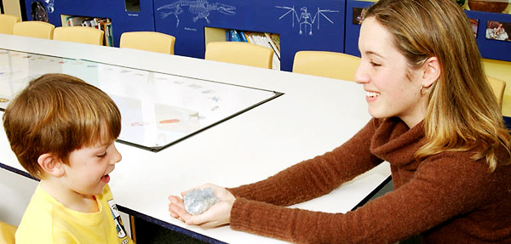
КОГНИТИВНЫЕ ТЕОРИИ (3/3)
Theory of Mind (ToM)
Основоположники термина - Premack, D. G. and Woodruff, G. (1978).
Does the chimpanzee have a theory of mind? Behavioral and Brain Sciences, 1, 515—526.
Понимание ложных убеждений
(false belief task)
Теория разума - способности людей или животных (напр., человекообразных обезьян) представлять, понимать и учитывать в своем поведении «психологию» других существ.
В детской психологии в рамках Теории разума изучаются постепенно усложняющиеся представления детей о том, что и другим людям присущи ощущения, память, эмоции, намерения и т.п.; т. е. дети практически и теоретически создают собственную миниатюрную Т. р.
Понимание ложности собственных убеждений
(own false belief task)
Хрестоматийный тест «Салли и Энн»
(“Sally and Anne test”)
(Wimmer и Perner в 1983, Baron-Cohen, 1985)
Хрестоматийный тест
«Казалось—оказалось»
(appearance-reality task)
(Gopnik и W.Astington, 1988)
Notes:
Понимание ложных убеждений
Дети наблюдают, как Салли прячет предмет в корзину и уходит, затем Энн перекладывает предмет в коробку.
Вопрос: где будет в первую очередь искать предмет Салли, когда вернётся?
Те, кто отвечает, что в корзине, обнаруживают способность к «theory of mind».
Дети в норме начинают справляться с этим заданием в возрасте четырёх лет.
Дети, отвечающие, что Салли будет исследовать коробку, признаются имеющими искажённое психическое развитие (аутизм), если они старше 4-х лет.
Понимание ложности собственных убеждений
«Казалось—оказалось» Ребёнка просят угадать, что находится в коробке из-под конфет. Когда ребёнок говорит «конфетки», коробочку открывают, показывая, что на самом деле там лежит карандаш.
Затем экспериментатор снова закрывает крышку и говорит: «Когда придёт Петя, я покажу ему эту коробку закрытой, как тебе. Я спрошу его, что там внутри. Что он скажет?»
С этим заданием легко справляются четырёхлетние дети.
Дети помладше, а также аутисты зачастую не могут верно ответить на вопрос.

Slide 22
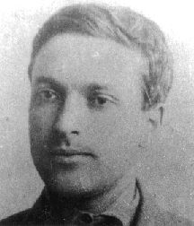
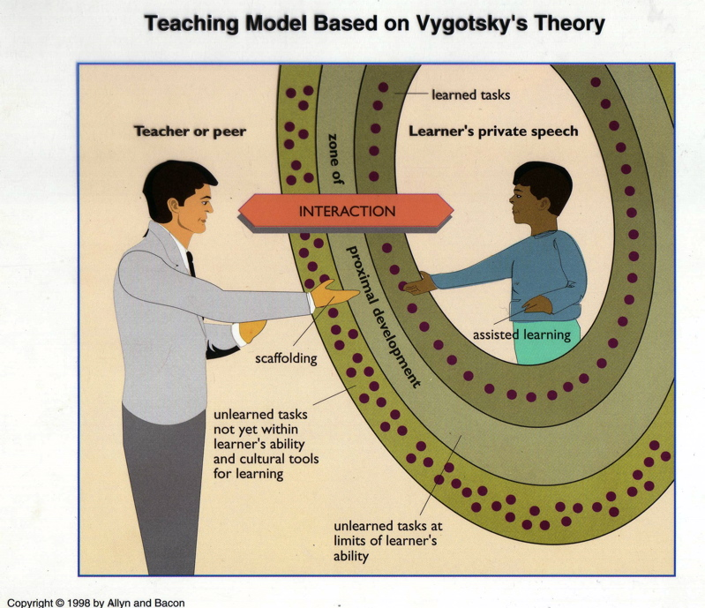
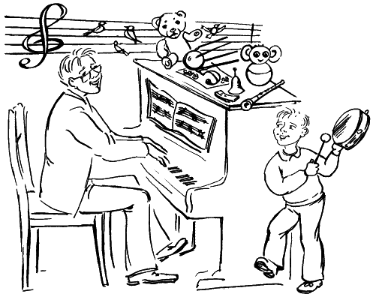
  СОЦИОКУЛЬТУРНАЯ (КУЛЬТУРНО-ИСТОРИЧЕСКАЯ) ТЕОРИЯ
Центральный вопрос - как мы коллективно осмысливаем наш мир.
Пытался объединить аспекты социологии, антропологии и истории, чтобы углубить понимание индивидуального развития.
Пришел к выводу, что мир приобретает для нас смысл только благодаря усвоению значений, разделяемых окружающими нас людьми.
Индивидуальное развитие является результатом динамического взаимодействия между личностью и окружающими её социокультурными условиями.
Л.В.Выготский
(1896-1934)
Дети конструируют знания
Обучение может вести развитие за собой
Развитие нельзя отделить от социального контекста
Центральную роль в умственном развитии играет язык и речь
Зона ближайшего развития - расстояние между актуальным уровнем самостоятельной деятельности ребенка и потенциальным уровнем его деятельности под руководством взрослых или более опытных сверстников
Выготский Л. С. Собр. соч. в 6 т. Т. 2., 1982.
Notes:
Выготского особенно интересовал вопрос о том, как ребенок становится тем, кем он становится. Для рассмотрения этой проблемы Выготский определил два уровня когнитивного развития.
Первый уровень — это уровень актуального развития ребенка, определяемый его способностью самостоятельно решать задачи.
Второй уровень — это уровень его потенциального Развития, определяемый характером задач, которые ребенок мог бы решить под руководством взрослых
или в сотрудничестве с более способным сверстником. Расстояние между этими двумя уровнями Выготский назвал зоной ближайшего развития
Зона ближайшего развития - расстояние между актуальным уровнем самостоятельной деятельности ребенка и потенциальным уровнем его деятельности под руководством взрослых или более опытных сверстников. (Rogoff & Wertsch, 1984).
Он иллюстрировал это понятие материалами исследования двух детей, каждый из которых по результатам тестирования интеллек­та мог быть отнесен к 7-летнему умственному возрасту. Один ребенок с помощью наводящих вопросов и наглядного материала мог легко решать задачи теста, рассчи­танного на возраст двумя годами старше, чем его актуальный уровень развития. Од­нако другой ребенок даже под руководством и при демонстрации наглядных пособий мог решать задачи, рассчитанные только на 6-месячное опережение его актуального уровня развития. Выготский подчеркивал, что для полного понимания когнитивного развития детей и соответствующего построения обучения необходимо знать как ак­туальный, так и потенциальный уровень их развития (Выготский Л. С., 1982).
Лучшие достижения ребенка говорят о том, что его знания появляются в результате сотрудничества с более компетентными сверстниками или со взрослыми (Berke, 1994). Барбара Рогофф (Rogoff, 1990) описывает этот процесс как «ученичество в мышлении». Детям и другим неопытным «ученикам» дозволяется под руководством «мастеров» участвовать в ценной, с точки зрения данной культуры, деятельности. Воспитатели и товарищи организу­ют участие ребенка в этой деятельности, обеспечивая ему поддержку и ставя перед ним задачи.

Slide 23
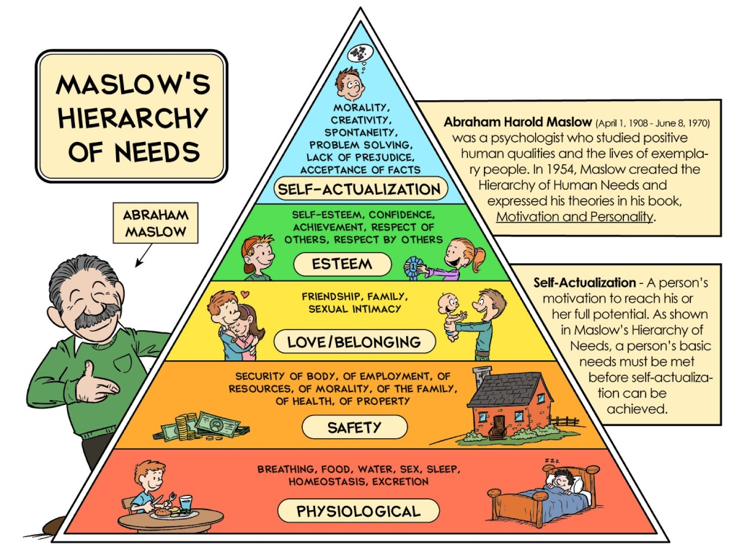
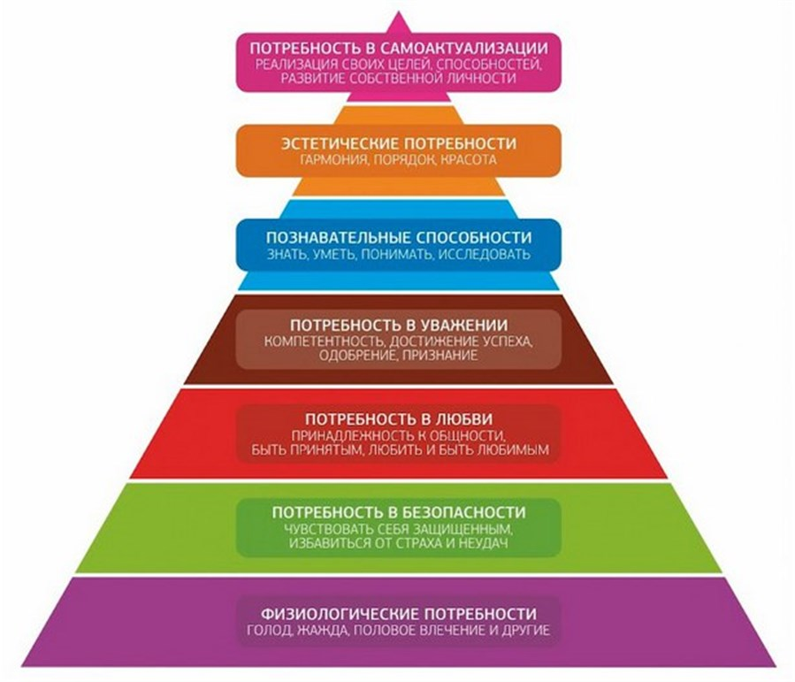
  ТЕОРИЯ «Я»
Гуманистическая психология сформировалась в середине XX века как более оптимистическая третья сила в исследовании личности (Maslow, 1968).
Предлагает холистическую теорию личности и тесно связана с философией экзистенциализма.
Экзистенциализм — это направление современной философии, в центре внимания которого — стремление человека найти смысл своего личного существования и согласно этой теории, люди поступают в соответствии со своей волей и действуют творчески.
Многочисленные эксперименты на животных дают мало информации о людях.

Slide 24
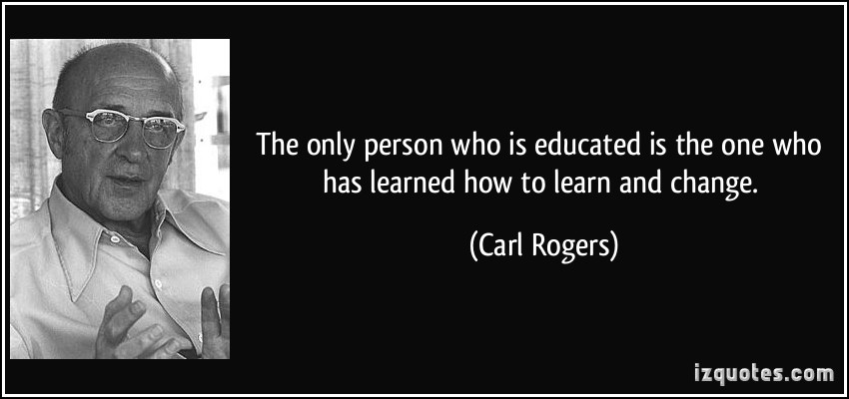
  ТЕОРИЯ «Я»
Карл Роджерс (Rogers, 1980)
ядро характера человека составляют положительное здоровые, конструктивные импульсы, которые начинают действовать с самого рождения.
«Если вы желаете родить гражданина и обойтись без родительской любви, то будьте добры, предупредите общество о том, что вы желаете сделать такую гадость. Люди, воспитанные без родительской любви, часто искалеченные люди». Антон Макаренко

Slide 25
САММАРИ ОСНОВНЫХ ТЕОРИЙ
Теории | Предположения прирде человека | Процессы | Области применения
Бихевиоризм. Теории научения (Б. Ф. Скиннер, И. П. Павлов, Дж. Б. Уотсон, Э. Торндайк) | Человек по своей природе ни хорош, ни плох; люди просто реагируют на воздействия внешней среды. | Классическое обусловливание (по И П. Павлову). Оперантное обусловливание. Формирование поведения путем последовательных приближений | Модификация поведения. Условно-рефлек­торные эмоцио­нальные реакции
Когнитивные теории (Ж. Пиаже, Дж. Брунер, ToM) | Люди рациональны, активны и компетентны. Они не просто получают информацию, но и перерабатывают ее. | Ассимиляция/аккомодация. Уравновешивание | Обучение. Воспитание. Развитие моральных суждений
Психоаналитическая традиция (3. Фрейд, Э Эриксон) | Людьми движут внешние страсти; они постоянно пытаются направить в нужное русло мощные внутренние силы. | Психосексуальное развитие Идентификация. Разрешение конфликтов возрастного раз­вития | Изучение челове­ческого поведе­ния, личности и межличностных отношений
Гуманистическая психология и теории «Я» (А. Маслоу, К. Роджерс) | Люди представляют собой нечто большее, чем сумму ролей, связку стимульно-реак-тивных шаблонов или комок животных влечений. | Самоактуализация. Позитив­ное отношение | Консультирова­ние взрослых

Slide 26
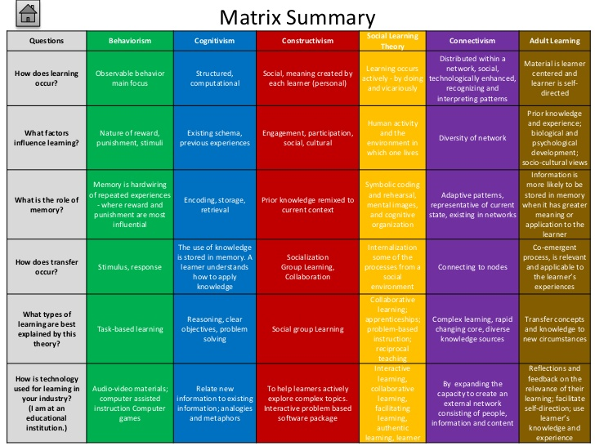

Slide 27
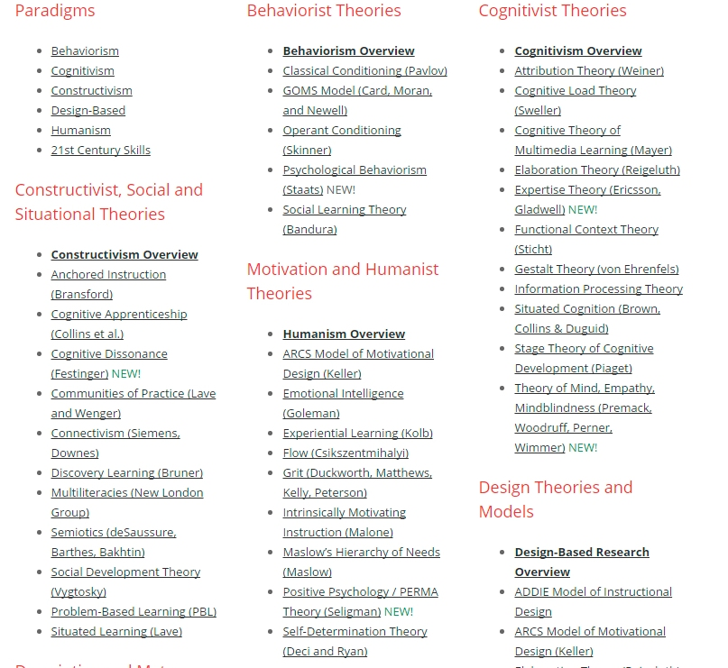
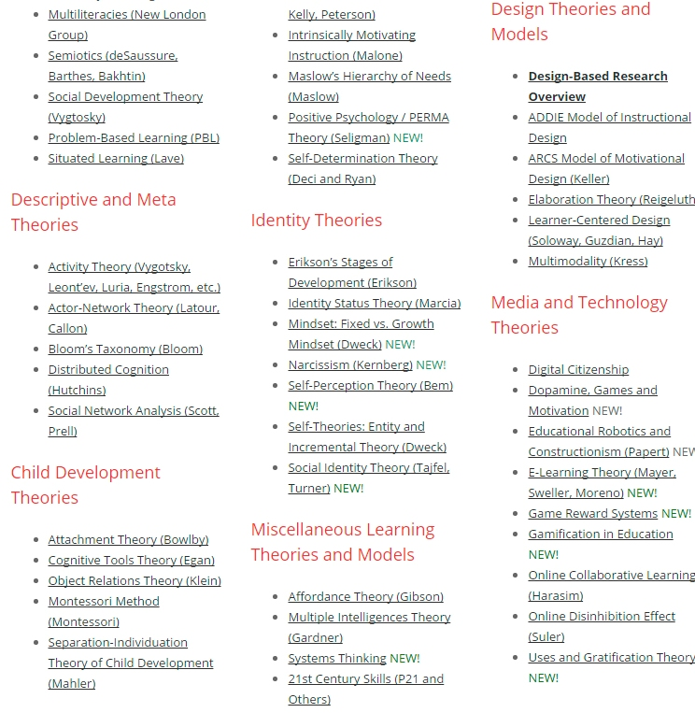
www.learning-theories.com

Slide 28
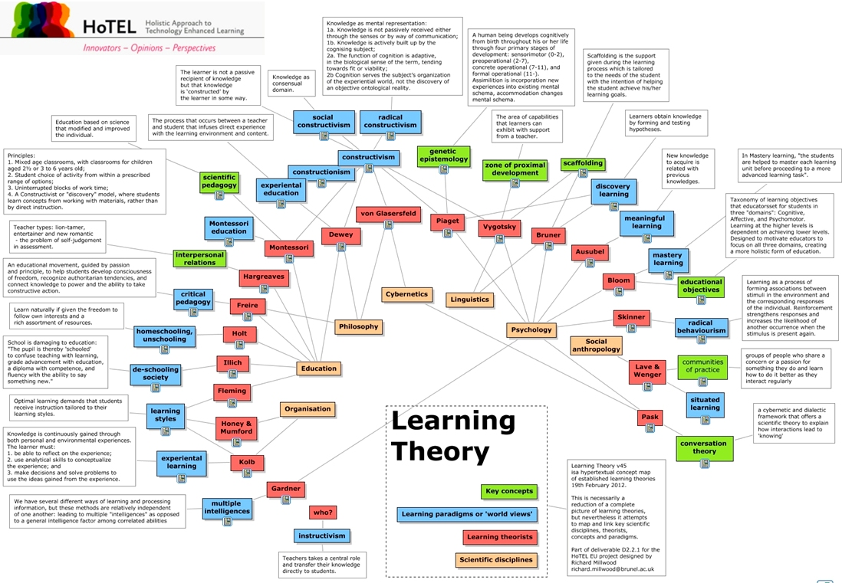

Slide 29
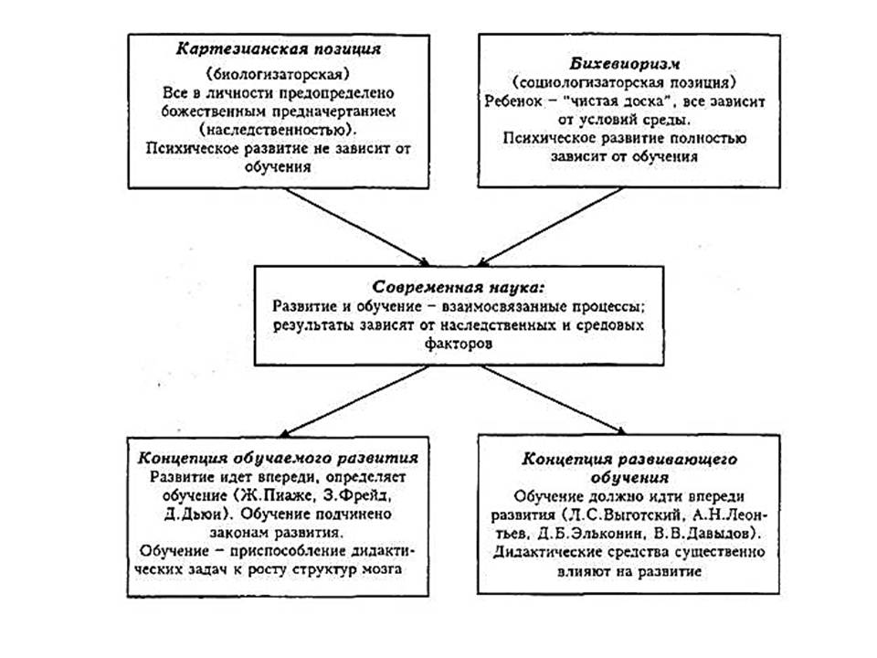
КОНЦЕПЦИИ РАЗВИТИЯ И ОБУЧЕНИЯ ЧЕЛОВЕКА

Slide 30
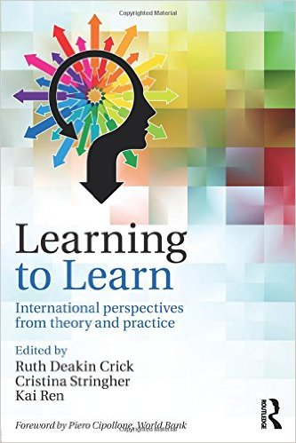
УМЕНИЕ УЧИТЬСЯ
Международные перспективы –
от теории к практике

Slide 31
ИССЛЕДОВАТЕЛЬСКИЕ ТРЕНДЫ -
КЛАССИФИКАЦИЯ ПО ОПРЕДЕЛЕНИЯМ
Парадигмы | Подходы
 | Когнитивный и метакогнитивный | Социокультурно-исторический | Другие | Всего
Образование на протяжении всей жизни | 10 | 13 | 9 | 32
Психология развития (возрастная психология) | 8 | 0 | 0 | 8
Всего | 18 | 13 | 9 | 40
Источник: Learning to Learn: International perspectives from theory and practice 1st Edition
by Ruth Deakin Crick (Editor), CRISTINA STRINGHER (Editor), Kai Ren (Editor)

Slide 32
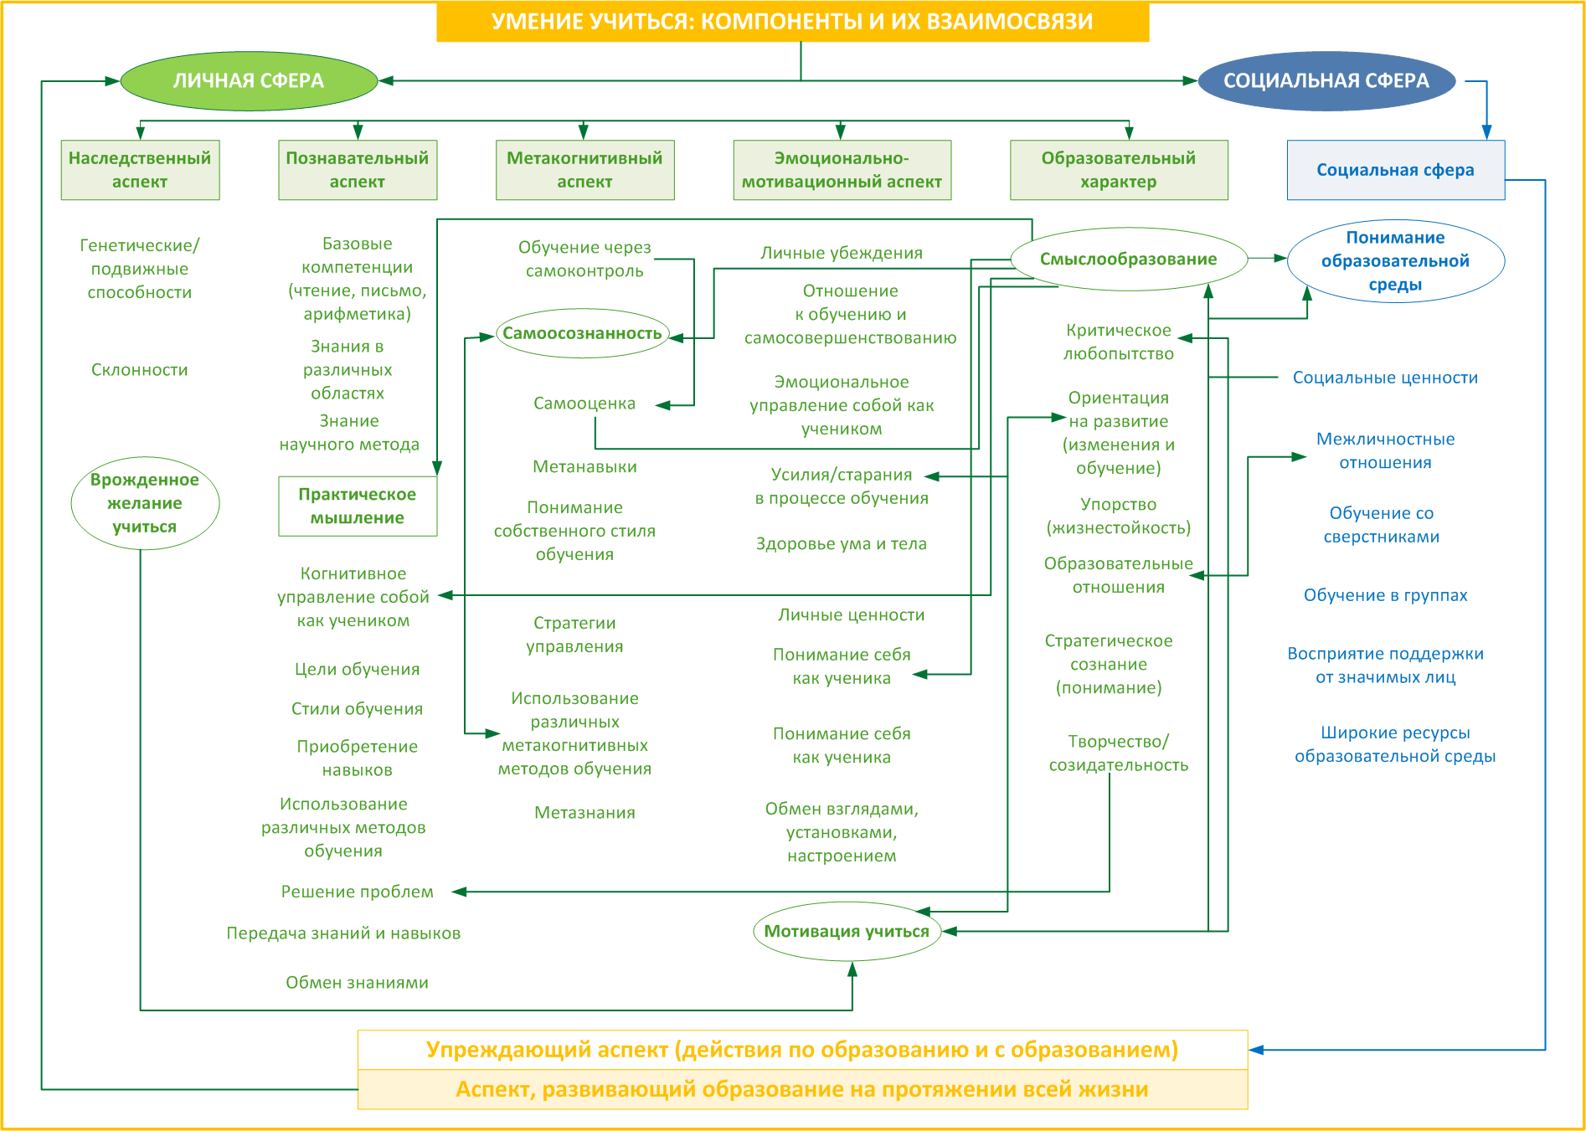
Learning to Learn: International perspectives from theory and practice 1st Edition
by Ruth Deakin Crick (Editor), CRISTINA STRINGHER (Editor), Kai Ren (Editor)

Slide 33
Bidimensional matrix (1/5)
Аспекты | Виды обучения
 | Естественный | Формальный | Личный
Тип обучения | Интерактивный: индивид спонтанно взаимодействует со средой | Директивный: индивид направляется через преподавательские/ образовательные процедуры | Самоуправляемый: индивид создает желаемый порядок обучения.
Источник контента | Доступный: содержание выбирается из среды на основе личных интересов | Установленный: содержание задано учительским авторитетом | Выбранное: содержание выбрано и организовано индивидом.
Обучающий метод | Транзакционный: процесс происходит в результате взаимодействия между случайным влиянием и внутренним состоянием | Представленный: контент систематически представляется учащемуся | Исполненный: индивид осуществляет и контролирует собственные образовательные процедуры
Адаптация из Gibbons, M. (1990). A Working Model of the Learning-How-to-Learn Process. In: R.M. Smith (Ed.), Learning to Learn Across the Lifespan. San Francisco: Jossey-Bass, pp. 64-97.
Learning to Learn: International perspectives from theory and practice 1st Edition
by Ruth Deakin Crick (Editor), CRISTINA STRINGHER (Editor), Kai Ren (Editor)

Slide 34
Bidimensional matrix (2/5)
Аспекты | Виды обучения
 | Естественный | Формальный | Личный
Процессы и операции | УУ из взаимодействия с другими | УУ из инструкции (слушания, вопросов, наблюдения, обобщения, запоминания, визуализации, применения и пересмотра контента) | Научиться решать, что изучать (используя цели, объемы, доступные возможности, выбор, образовательные планы)
 | УУ – от внешних стимулов | УУ заниматься предписанными задачами и выполнять их | Учиться управлять своим образовательным временем (используя временные и человеческие ресурсы, модулируя собственные усилия)
 | УУ исследовать среду | УУ из поставленных задач | УУ из опыта (собственного и других)
 | УУ из практики (подготовка и повторение) | Учиться основным образовательным навыкам и стратегиям (находить информацию, читать, чтобы понять, синтезировать, организовывать, анализировать, запоминать, пересказывать) | Учиться быть человеком, который учится сознательно/намеренно (осознанность, мотивация, контроль и рефлексия на собственное учение)
 | УУ от «внутреннего учителя» | Учиться обобщать учебную деятельность (распространять и передавать знания) | Учиться действовать (оценивать альтернативы, риски, непредвиденные обстоятельства)
Адаптация из Gibbons, M. (1990). A Working Model of the Learning-How-to-Learn Process. In: R.M. Smith (Ed.), Learning to Learn Across the Lifespan. San Francisco: Jossey-Bass, pp. 64-97.
Learning to Learn: International perspectives from theory and practice 1st Edition
by Ruth Deakin Crick (Editor), CRISTINA STRINGHER (Editor), Kai Ren (Editor)

Slide 35
Bidimensional matrix (3/5)
Аспекты | Виды обучения
 | Естественный | Формальный | Личный
Образовательные цели | Обеспечить достаточную стимуляцию в течение первых лет жизни | Увеличить способность и потенциал индивида к управлению официальным образованием | Обеспечить индивида навыками, необходимыми для образования на протяжении всей жизни
Аспекты | Виды обучения
 | Естественный | Формальный | Личный
Образовательные стратегии | Родительское воспитание. Богатый и вдохновляющий дошкольный опыт | Переходный учебный план, увеличивающий предыдущее естественное обучение более официальным опытом | Обучить функциональным эквивалентам прямого руководства таким образом, чтобы индивиды могли применять их для себя лично (ставить цели, планировать последовательность обучения, находить ресурсы, оценивать прогресс, рассматривать и пересматривать программы)
Адаптация из Gibbons, M. (1990). A Working Model of the Learning-How-to-Learn Process. In: R.M. Smith (Ed.), Learning to Learn Across the Lifespan. San Francisco: Jossey-Bass, pp. 64-97.

Slide 36
Bidimensional matrix (4/5)
 | Виды обучения
 | Естественный | Формальный | Личный
АСПЕКТЫ | Разум | Эмоции | Действие
 | Способность логически мыслить | Вовлеченность, доверие, самооценка, самоконтроль, межличностные отношения
 | Понимать среду | Ощущать свои эмоции | Принимать решения
 | Анализировать феномен в рамках более широкой картины | Формировать видение своего «я» в мире | Проявлять инициативу
 | Создавать предположения о действительности и интерпретировать ее | Наращивать уверенность в себе | Практиковаться, делать, действовать, пробовать вновь
 | Использовать воображение, чтобы найти альтернативные варианты решения | Развивать решительность | Решать проблемы
 | Размышлять и оценивать | Доверчиво реагировать на собственные бессознательные силы | Влиять на ход событий
Адаптация из Gibbons, M. (1990). A Working Model of the Learning-How-to-Learn Process. In: R.M. Smith (Ed.), Learning to Learn Across the Lifespan. San Francisco: Jossey-Bass, pp. 64-97.
Learning to Learn: International perspectives from theory and practice 1st Edition
by Ruth Deakin Crick (Editor), CRISTINA STRINGHER (Editor), Kai Ren (Editor)

Slide 37
Bidimensional matrix (5/5)
 | Виды обучения
 | Естественный | Формальный | Личный
ДОМЕНЫ | Технико-исполнительный | Социальный | Развивающий
 | Делать – это учиться и учиться делать – это учиться тому, как учиться | Иметь отношения с другими – это учиться и учиться иметь эти отношения – это учиться тому, как учиться | Учиться – это становиться самим собой и расширять собственные права и возможности через обучение – это учиться тому, как учиться
Фокус | Производительность | Отношения с другими | Свобода самоопределения
Режим запроса | Логический анализ | Взаимодействие и переговоры | Критическое размышление (рефлексия)
Средства | Исследование, эксперимент, практика, | Коммуникации, общение | Связанные с развитием изменения, чтобы увеличить наш потенциал осуществлять выбор
Результат | Контроль над практическими задачами | Социальная интеграция | Всецело функционирующая зрелая личность/(букв. Полностью функционирующая взрослая жизнь)
Адаптация из Gibbons, M. (1990). A Working Model of the Learning-How-to-Learn Process. In: R.M. Smith (Ed.), Learning to Learn Across the Lifespan. San Francisco: Jossey-Bass, pp. 64-97.
Learning to Learn: International perspectives from theory and practice 1st Edition
by Ruth Deakin Crick (Editor), CRISTINA STRINGHER (Editor), Kai Ren (Editor)

Slide 38
МЕТАОПРЕДЕЛЕНИЕ «УМЕНИЕ УЧИТЬСЯ»
Learning to Learn is executive process of control of learning, conceivable as a disposition to engage deeply in learning, which bestows individuals with increasingly higher command over modes, time, and spaces of their own learning. Such a process evolves in a developmental and lifelong trajectory, with the ultimate goal of making sense of reality.
Learning to Learn: International perspectives from theory and practice 1st Edition
by Ruth Deakin Crick (Editor), CRISTINA STRINGHER (Editor), Kai Ren (Editor)

Slide 39


УМЕНИЕ УЧИТЬСЯ – ЭТО КЛЮЧ К ПОСТОЯННОМУ РАЗВИТИЮ *
Взрослый человек, который умеет учиться, должен знать:
• Как взять под контроль свое собственное обучение.
• Как разработать индивидуальный план обучения.
• Как диагностировать сильные и слабые стороны (личные и других)
• Как наметить стиль обучения.
• Как преодолеть личные блоки для обучения.
• Как ставить критерии для обучения.
• Как создать себе условия, при которых он/она сможет учиться эффективнее.
• Как научиться из жизни и повседневных переживаний.
• Как вести переговоры с образовательной бюрократией.
• Как учиться через телевидение, радио и компьютеры.
• Как учиться и участвовать в обсуждении и решении групповых проблем
• Как получить максимальную выгоду от конференции или семинара.
• Как учиться от наставника.
• Как использовать интуицию и мечты для обучения.
• Как помогать эффективно учиться другим
*Smith, R. M. (1990). Learning to learn across the lifespan. San Francisco: Jossey-Bass. Smith, R. M. (1982). Learning how to learn: Applied theory for adults. New York: Cambridge.

Slide 40

РОССИЙСКИЙ ОПЫТ
«Мы все учились понемногу, чему-нибудь и как-нибудь».
А.С.Пушкин.
Пословицы и поговорки
Век живи – век учись.
Учиться – всегда пригодится

Slide 41



РОССИЙСКАЯ ПРАКТИКА. УМЕНИЕ УЧИТЬСЯ КАК УЧЕБНАЯ САМОСТОЯТЕЛЬНОСТЬ (1/3)
Г. А. Цукерман,
доктор психологических наук, про- фессор, ведущий научный сотрудник Психологического института Российской академии образования
А. Л. Венгер,
доктор психологических наук, профессор кафедры психологии Международного университета «Дубна», руководитель сектора экстренной психологической по- мощи детям и подросткам Московского городского психолого-педагогического университета
Изучение и проектирование образовательной среды, максимально благоприятной для становления учебной самостоятельности, принадлежит к широкому классу теоретических и практических задач, выясняющих отношение обучения и развития.
Основной способ решения этого класса задач – генетико-моделирующий эксперимент, который является одновременно:
методом исследования возрастных возможностей детей и подростков;
способом преобразования сложившихся представлений о возрастных нормах развития;
местом создания и апробации новых образовательных систем
Итоги лонгитюда, доказывающего , что психолого-педагогическая школа Д.Б. Эльконина и
В.В. Давыдова –
успешный генетико-моделирующий эксперимент
Умение учиться = учебная самостоятельность
1) Способность человека обнаруживать, каких имен- но знаний и умений ему недостает для решения данной задачи
2) Способность находить недостающие знания и осваивать недостающие умения
Обеспечивается образованием, расширяющим рефлексивные возможности младших школьников и подростков
Обеспечивается развитием способности – выходить за границы наличного опыта, трансцендировать (от лат. transcendo – переступать, выходить за пределы, нарушать).
Человек, умеющий учиться самостоятельно, столкнувшись с новым типом задач, способен преобразовывать известные ему способы действия и искать новые, используя при этом ресурсы, предоставляемые человеческой культурой.
Notes:
Школа Эльконина–Давыдова определена авторами как система обучения, развивающего рефлексивные способности детского мышления средствами учебной деятельности. Для тех, кто был непосредственно включен в процесс обучения «по Эльконину–Давыдову» (для авторов учебных курсов, для учителей, реализующих авторский замысел в собственной аранжировке), высокий результат был настолько очевиден, что не нуждался в доказательствах. Однако док-ва нужны тем, кто вне системы, для аналитиков, студентов, преподавателей вузов.
При этом активным участникам и созидателям системы Э-Д нужны четкие критерии определения степени и формы самостоятельности детского действия и педагогические средства воспитания самостоятельности, которые зачастую используются интуитивно и транслируются нерефлексивно – из рук в руки.
Авторы провели лонгитюдное исследование = 10 лет.
Определение Ц-В: «Умением учиться, или учебной самостоятельностью, мы называем способность человека (1) обнаруживать, каких именно знаний и умений ему недостает для решения данной задачи и (2) находить недостающие знания и осваивать недостающие умения». Первая составляющая умения учиться обеспечивается образованием, расширяющим рефлексивные возможности младших школьников и подростков. Вторая составляющая умения учиться связана с развитием еще одной фундамен тальной человеческой способности – выходить за границы наличного опыта, трансцендировать». Это определение включает как эмпирический, так и теоретический тип знаний, которые ищет учащийся для решения новой задачи. Иными словами, в этом определении не различены эмпирический и теоретический тип умения учиться.

Slide 42

РОССИЙСКАЯ ПРАКТИКА. УМЕНИЕ УЧИТЬСЯ КАК УЧЕБНАЯ САМОСТОЯТЕЛЬНОСТЬ (2/3)
Самостоятельность – способность запрашивать и получать необходимую помощь по собственной инициативе, и способность критично, независимо оценивать качество помощи, предлагаемой тем или иным источником.
Самостоятельный - это
1.независимый, вольный,
свободный, неподчиненный
2. действующий по собственной инициативе (от лат. initium – начало), сам себя побуждающий к началу какого-либо дела
3.совершаемый без чьей-либо помощи
От чего и от кого должен быть независим ученик (шестилетний в отличие от шестнадцатилетнего), приступающий к решению новой для него задачи?
В чем именно может (должна, согласно возрастной норме) проявляться учебная инициатива шестилетнего ученика в отличие от шестнадцатилетнего? Какие поведенческие проявления школьника считать инициативными?
Что значит «применять усвоенные на уроках знания и умения для решения задач»?
Поставлены вопросы
Умение учиться = учебная самостоятельность
Ответы на эти вопросы могут служить как диагностическими индикаторами, так и основаниями проектов образования, стремящегося научить детей учиться
Notes:
«Самостоятельность» по Ц-В – самостоятельность – это не только способность ребенка обходиться без помощи взрослого, но и способность запрашивать и получать необходимую помощь по собственной инициативе, и способность критично, независимо оценивать качество помощи, предлагаемой тем или иным источником (авторитетным взрослым, учебником и пр.).
«Само-й». Невероятно многозначное слово, «мы его используем, не просто разговаривая об учебной самостоятельности школьников, но пытаясь ее вырастить и диагностировать. В общем виде, т. е. в равной мере справедливом и для первоклассников и для десятиклассников, слово «самостоятельный» используется в трех значениях….»
Значения являются взаимодополнительными: они указывают на три измерения, задающих полноту, пространство учебной само- стоятельности. Эти измерения могут служить как диагностическими индикаторами, так и основаниями проектов образования, стремящегося научить детей учиться

Slide 43
РОССИЙСКАЯ ПРАКТИКА. УМЕНИЕ УЧИТЬСЯ КАК УЧЕБНАЯ САМОСТОЯТЕЛЬНОСТЬ (3/3)
Г. А. Цукерман и А. Л. Венгер рассмотрели становление учебной самостоятельности как качественное изменение способности ученика быть субъектом совместной учебной деятельности, т. е. находить новые способы решения задач самому, используя помощь партнеров как ресурс для изменения собственных суждений и действий и
ДОКАЗАЛИ , ЧТО
Образовательная система Эльконина–Давыдова развивает не только рефлексивные способности школьников, но имеет еще один развивающий эффект – воспитывает учебную самостоятельность школьников
Был погружен в классический генетико-моделирующий эксперимент и служил инструментом его мониторинга
10-летний лонгитюдный эксперимент
68 школьников
Язык описания становления учебной самостоятельности ребенка и подростка от начала до конца школьного обучения
СОЗДАНЫ
Методы качественной оценки учебной самостоятельности ученика и класса как учебного сообщества
Микроанализ учебного взаимодействия «учитель-ученик», позволяющий
отличить проявления учебной инициативы в действиях и высказываниях учеников на уроке от других видов детской активности;
выделить педагогические действия, которые раскрывают или, напротив, блокируют возможности ученика как человека инициативного
Метод экспертных оценок активности школьников на уроках
Notes:
Для доказательства, что образовательная система Эльконина–Давыдова развивает не только рефлексивные способности школьников, но имеет еще один развивающий эффект – воспитывает учебную самостоятельность школьников, необходимы были новые методы анализа событий тех самых уроков, которые для их творцов были непосредственными свидетельствами новых развивающих возможностей системы. Десятилетний лонгитюдный эксперимент стал для нас «полигоном» для создания: 1) языка описания становления учебной самостоятельности ребенка и подростка от начала до конца школьного обучения; 2) методов качественной оценки учебной самостоятельности ученика и класса как учебного сообщества. Одним из таких методов является микроанализ учебного взаимодействия «учитель-ученик», позволяющий
отличить проявления учебной инициативы в действиях и высказываниях учеников на уроке от других видов детской активности;
выделить педагогические действия, которые раскрывают или, напротив, блокируют возможности ученика как человека инициативного.
Вторым методом изучения динамики и типологии учебной самостоятельности детей и подростков стал метод экспертных оценок активности школьников на уроках. Благодаря этому методу удалось проследить динамику и построить типологию следующих проявлений детской активности:
участие в поиске новых способов и средств решения задач;
участие в общеклассной дискуссии;
- выполнение инструкций.
В ходе лонгитюда метод экспертных оценок применялся систематически на протяжении восьми лет обучения двух параллельных классов в начальной и основной школе. Обучение велось по системе Эльконина–Давыдова по большинству учебных предметов, многие из которых создавались и апробировались впервые.
Таким образом, лонгитюд был погружен в классический генетико-моделирующий эксперимент и служил инструментом его мониторинга.
Это мониторинговое сопровождение предназначалось не только для исследовательских целей, но также было практико-ориентированным.
Все 68 школьников, участвовавших в нашем лонгитюде, были обследованы с помощью нескольких десятков диагностических методик, определяющих уровень и индивидуальные особенности когнитивного и личностного развития человека. Данные этой многолетней психолого-педагогической диагностики, а также постоянные наблюдения за учениками на уроках, неформальное общение с ними и их родителями вне уроков позволяли своевременно замечать и корректировать несовершенства, которые неминуемо возникают в индивидуальных учебных траекториях каждого школьника и затрудняют действие на максимуме потенциальных возможностей человека.
Таким образом, в лонгитюде сочетались три группы методов психолого-педагогического исследования: • клинический метод; • генетико-моделирующий эксперимент; • методы классической психолого- педагогической диагностики.
В течение многих лет мы наблюдали и измеряли качественные и количественные изменения разнообразных проявлений учебной самостоятельности 68 школьников, погруженных в учебную деятельность. Были собраны эмпирические доказательства, одеть в ткань феноменов детского развития средствами обучения, сделать очевидным (непосредственно на блюдаемым) утверждение, несомненное для непосредственных участников и твор- цов системы образования, построенного в форме учебной деятельности3

Slide 44
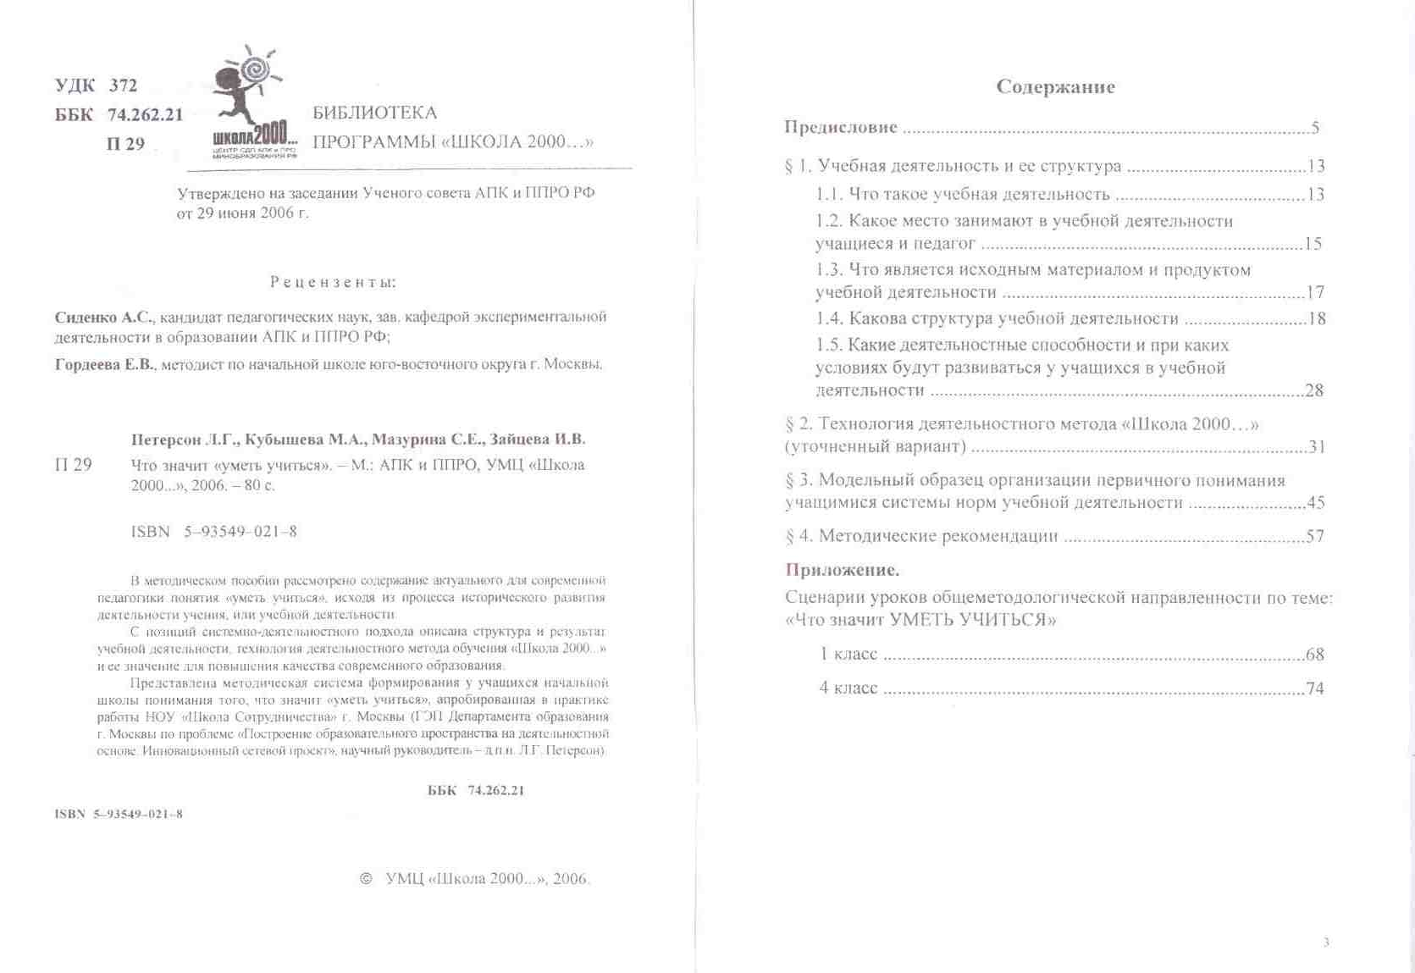


Министерство образования и науки Российской Федерации Академия повышения квалификации и профессиональной переподготовки работников образования РФ Центр системно-деятельностной педагогики «Школа 2000 ...» Л.Г. Петерсон, М.Д. Кубышева, С.Е. Мазурина, И.В. Зайцева Что значит «уметь учиться» Методическое пособие для учителей

Slide 45
РЕФЛЕКСИЯ
Рефлексия (от лат. reflexio — обращение назад) — это процесс самопознания субъектом внутренних психических актов и состояний.
Понятие рефлексии возникло в философии и означало процесс размышления индивида о происходящем в его собственном сознании.
Интроспективная
В отличие от интроспективной и социальной психологии [2, с. 286] в целях нашего исследования мы рассматриваем понятие рефлексии ближе к буквальному переводу с латинского – как психическое состояние осознавания субъектом своих психических явлений.
Рефлексивность – психическое свойство, являющееся частью интегративной психической реальности, которая соотносится с рефлексией в целом.
Рефлексирование – особый психический процесс.
Эти три понятия теснейшим образом взаимосвязаны и взаимодетерминируют друг друга, образуя на уровне их синтеза качественную определенность, обозначаемую понятием «рефлексия».
Личностное направление, где рефлексивное знание рассматривается как результат осознавания себя, характеризуется триадой личностных компонентов рефлексии, то есть субъект, в интенциональной активности, определяет себя (аффективно, когнитивно и конативно), а также рефлексивно организует свою интенциональную психическую активность как функциональный орган взаимодействия.].

Slide 46
Виды и типы рефлексии
Личностные компоненты
Аффективный вид (эмоциональная рефлексия) – это осознавание субъектом испытываемых им эмоций и чувств, эмоциональное отношение субъекта к тому, что он осознает.
Когнитивный вид – рефлексия как направленность мышления на самое себя, способность осознавания, понимания того, как мыслю, знать, что знаю, рефлексия в контексте проблематики психологии мышления, как фундаментальный механизм самопознания и самопонимания.
Регулятивный (поведенческий, конативный) вид – осознавание своего поведения, отслеживание причин (как он это делает и почему). В деятельностном направлении рефлексия рассматривается как компонент структуры деятельности.
Дифференциация рефлексии по ее направленности на определенные уровни
«интра» рефелексия - внутриличностная рефлексия (в системе «Я–Я») – способность к самовосприятию содержания своей собственной психики и его анализу, отслеживание субъектом своего состояния, то есть это рефлексия на микроуровне.
«интерпсихическая» рефлексия – способность к пониманию психики других людей, рефлексивные закономерности организации коммуникативных процессов, в структуре совместной деятельности (рефлексивность в системе «Я–Другие» на социальном уровне).
«макросоциальная рефлексия» (в системе «Я– Мир») – отслеживание субъектом своего состояния относительно общества, государства, цивилизации, осознавание процессов, происходящих на макросоциальном уровне (культура, традиции, политика и т.д.)
Временные параметры рефлексии
Ретроспективная
Перспективная
Текущая

Slide 47
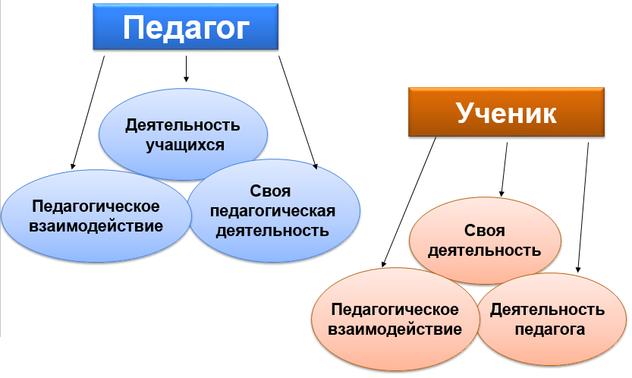
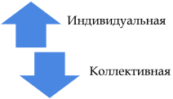
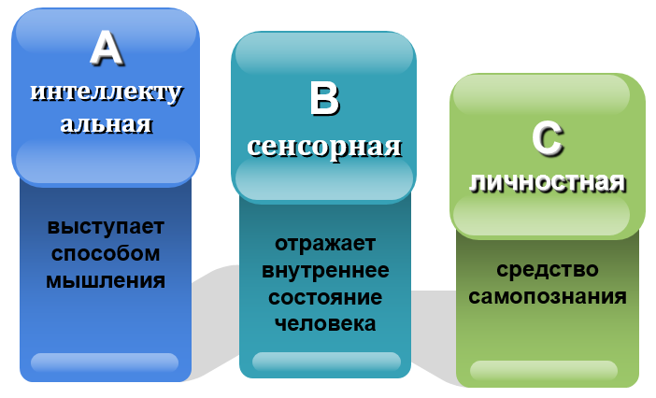
Рефлексия в педагогике
Рефлексия деятельности даёт возможность осмыслить способы и приёмы работы с учебным материалом, поиска наиболее рациональных приёмов. Этот вид рефлексии приемлем на этапе проверки домашнего задания, защите проектных работ. Применение данной рефлексии в конце урока даёт возможность оценить активность каждого на разных этапах урока.
Рефлексия содержания учебного материала используется для выявления уровня осознания содержания пройденного материала. Эффективен приём незаконченного предложения, тезиса, подбора афоризма, оценки «приращения» знаний и достижения целей.
Рефлексия в педагогике — это самоанализ деятельности и её результатов.
Рефлексия на уроке – это совместная деятельность учащихся и учителя, позволяющая совершенствовать учебный процесс.
Какие основные вопросы решает рефлексия?
Мотивация ученика на деятельность
Понимание того, добились ли все участники урока целей обучения
Получение обратной связи на свою деятельность
Развитие умения оценивать свою и чужую деятельность
Развитие способности к эмпатии (если речь идет о эмоциональной рефлексии)
Самопознание в процессе обучения
Проведение рефлексии настроения и эмоционального состояния целесообразно в начале урока с целью установления эмоционального контакта с группой и в конце деятельности.
Рефлексию, связанную с исследованием субъектом самого себя, результатом которой является переосмысление себя и своих отношений, называют личностной.
Такая рефлексия отражает человеческую сущность:
физическую (успел – не успел, легко – тяжело),
сенсорную (самочувствие: комфортно – дискомфортно, интересно – скучно),
интеллектуальную (что понял, что осознал – что не понял, какие затруднения испытывал),
духовную (стал лучше – хуже, созидал или разрушал себя, других).

Slide 48



Составляющие навыки
Определение компетенции:
Умение учиться –
- способность следовать цели обучения и упорствовать в ее достижении;
- способность организовать самообучение, в том числе через эффективное управление временем и информацией, - как в группах, так и индивидуально;
- способность осознать собственные потребности в обучении и его процессе, идентифицировать имеющиеся возможности и варианты преодоления препятствий для успешного обучения;
- способность получать, обрабатывать, оценивать, а также искать новые знания и навыки и руководствоваться ими;
- способность опираться на полученные знания и жизненный опыт и применять их в самых разных ситуациях: дома, на работе, в образовании и обучении
Мотивация и доверие к себе имеют решающее значение для развития компетенции .
Применение
Умение учиться – универсальная компетенция, необходимая на всех этапах жизни человека, в том числе для повышения профессиональных знаний и достижения карьерных целей, которые требуют определенных навыков и квалификации; во всех случаях компетенция помогает определить и применить эффективные стратегии саморазвития, понять свои сильные и слабые стороны, а также найти возможности для повышения своего личного и профессионального потенциала.
Драйверы развития
Мотивация и убежденность в необходимости обучения в течение всей жизни
Нацеленность на решение проблем и преодоление препятствий
Любопытство
Синергия предшествующего образования и жизненного опыта
Источник: RECOMMENDATION OF THE EUROPEAN PARLIAMENT AND OF THE COUNCIL of 18 December 2006 on key competences for lifelong learning (2006/962/EC) - http://eur-lex.europa.eu/legal-content/EN/TXT/?uri=celex:32006H0962
Notes:
Определение понятия «умение учиться» от Евросоюза: «Это способность к обучению через организацию своей учебной деятельности, в том числе через эффективное управление временем и информацией, индивидуально и в группе. Эта компетенция включает осознание собственного процесса обучения и своих потребностей, определение доступных возможностей, и способность преодолевать препятствия, чтобы учиться успешно. Эта компетенция подразумевает получение, анализ и усвоение новых знаний и навыков, также как поиск и использование наставничества. Умение учиться вовлекает учащихся в опережающее обучение и в использование жизненного опыта для применения полученных знаний и навыков в разных условиях: дома, на работе, в образовании и в тренинге. Мотивация и уверенность в себе критичны для формирования компетенции».

Slide 49
Д. Б. Эльконин сформу- лировал гипотезу, что уровень интеллек- туальных достижений, который при суще- ствовавшей тогда (и преобладающей по сей день) системе начального обучения де- монстрируют редкие, так называемые ода- ренные дети 6–12 лет, становится доступ- ным большинству младших школьников при обучении иного типа
Л. С. Выготского, что обучение мо- жет и должно вести за собой психическое развитие ребенка. Отсюда и название: си- стема развивающего обучения
мы можем сказать, что эксперимент Д. Б. Эльконина и В. В. Да- выдова был дерзким и как социальный по- ступок, и как смелое научное исследова- ние, призванное доказать справедливость тезиса Л. С. Выготского, что обучение мо- жет и должно вести за собой психическое развитие ребенка. Отсюда и название: си- стема развивающего обучения 1
Источники: «Основы психологии» под ред.Л.Д. Столяренко, 1997)
Цукерман Г. А., Венгер А. Л. Развитие учеб- ной самостоятельности. М., 2015. 9. Эльконин Д. Б. Избранные психологические труды. М., 1989
Его главная харак- теристика – рефлексивность: способность человека не только решать задачи, но и осо- знавать способы своих действий, их осно- вания и границы их применимости, критич- но относиться к процессу своего действия и полученным результатам. Обучение, ко- торое сделало способность к рефлексии не редкостным даром интеллектуально ода- ренных детей, а нормой развития младших школьников, и было названо учебной дея- тельностью.
Рефлексия (от лат. reflexio – обраще- ние назад) делает человека умнее, хотя и прибавляет к работе ума не всегда прият- ный слой сомнений и колебаний, не свой- ственный мышлению нерефлексивному.
«Мы нашли ключ к проблеме развивающего обучения в младшем школьном возрасте. Этот ключ – содержание обучения» -
Вскоре исследователям и проектиров- щикам стало очевидно, что «не вливают вина молодого в мехи ветхие» (Мф: 9,17): изменение содержания обучения неизбеж- но требовало и новых форм его организа- ции, перестройки традиционной системы учебного взаимодействия между школь- никами и педагогом [6; 7]. Это требова- ние было осмыслено как прямое следствие установленного Л. С. Выготским закона ин- териоризации: прежде чем стать индивиду- альным достоянием ребенка, каждая выс- шая психическая функция выступает в ин- терпсихической форме, т. е. в форме дей- ствия, разделенного между двумя или не- сколькими людьми
Многочисленные экспериментальные данные подтвердили, что у школьников, об- учающихся по системе Эльконина–Давы- дова, рефлексия формируется значитель- но эффективнее, чем при «традиционном» обучении [2; 4].
Цукерман Г. А., Венгер А. Л. Развитие учеб- ной самостоятельности. М., 2010. 9. Эльконин Д. Б. Избранные психологические труды. М., 1989.
Notes:
Речь шла о способности одаренных детей после пер- вых попыток решения новой задачи выде- лять ее наиболее существенные условия и, ориентируясь на них, решать затем все за- дачи того же класса «с места», практиче- ски без ошибок. При этом саму фазу ориентации в условиях действия одаренные дети самостоятельно, без подсказок выделяют как отдельную задачу. Это означа- ет, что перед тем как приступить к новому практическому действию, они строят остро- вок самообучения – ориентации в услови- ях выполнения будущего действия. Одарен- ность детей проявляется и в том, что они са- мостоятельно отделяют учение от действия, и в том, что на этапе самообучения строят достаточно полную и обобщенную ориенти- ровочную основу предстоящего действия. Д. Б. Эльконин предположил, что если на первом же шаге обучения новому пред- мету взрослый поможет детям сделать то, что «одаренные» делают без посторонней помощи: выделить и зафиксировать связи, наиболее существенные для этого предме- та, то у большинства младших школьников можно развить способность к рефлек- сии, которая при спонтанном развитии счи- тается уделом избранных. Для превраще- ния этой гипотезы в теорию учебной де- ятельности как формы развития теоре- тического сознания младших школьни- ков [3] потребовался сорокалетний экспе- римент, проводившийся под руководством В. В. Давыдова. Решая вопрос о возрастосообразно- сти обучения, Д. Б. Эльконин и В. В. Давы- дов вынуждены были подвергнуть ревизии и перепроверке культурно-историческую меру возрастных возможностей школьни- ков, понимая при этом, что возраст – это категория противоречивая: искусственно- естественная, социально-природная.
Теле- сная (естественная) составляющая разви- тия запрещает волюнтаристски назначать границы и потенциальные возможности возраста, но не может быть ни единствен- ным, ни даже главным их определителем. Психофизиологический аспект возрастно- го развития может играть роль противопо- казания, определяя, чего НЕЛЬЗЯ делать с детьми того или иного возраста, что по- вредит их здоровью. Показатели развития, выбор направления развития возрастной когорты задается культурно-историческим вектором, который психологи осмыслива- ют сначала в ценностных, а потом в норма- тивных категориях.

Slide 50
ВОСТОК И ЗАПАД
Культурные основы обучения Восток и Запад ЦЗИНЬ ЛИ. Вшэ, 2015
в конфуцианской культуре критерием оценки человека являются его поступки, а не слова. Поэтому в истории этой культуры нет великих ораторов, поэтому детей в школах не учат ораторскому мастерству, а китайские школьни- ки не блистают своими устными выступлениями. Можно ли на Культурные основы обучения: Восток и Запад этом основании говорить, что американская система образова- ния превосходит китайскую?
Возьмем для при- мера чрезвычайно популярную в наши дни концепцию эмоцио- нального интеллекта, вокруг которой ведутся бесконечные спо- ры о приоритете. Внимательный читатель книги Ли не может не заметить, что идея о «принятии мира на себя» (т.е. личной ответственности за свой Путь) и представление о том, что до- стойный человек «посвящает свое сердце и ум пути самовос- питания длиною в жизнь», представляют собой описание кон- цепции «эмоционального интеллекта» с помощью несколько непривычной лексики. Фактически носитель конфуцианской культуры не нуждается в отдельной концепции эмоционального интеллекта, она уже «встроена» в его личность. Представляется, что здесь мы имеем дело с феноменом, напоминающим изобре- тение американцами метода team building на основе изучения японской практики менеджмента: японцев нет необходимости учить работе в команде, поскольку японец с детства усваивает как ценность необходимость быть эффективным членом соци- альной группы, в которую включен.
сущ- ностное различие между западной и восточной системами об- разования состоит в том, что первая ориентирована на позна- ние внешнего мира с опорой на разум, а вторая — на познание человеком самого себя с опорой на добродетель. Это дуальное различие приводит в конечном счете к расхождению как в со- держании обучения, так и в доминирующих методах и обуче- ния, и научения
Во многих школах западного мира наблюдается «эффект умников», состоящий в том, что школьники, прикладывающие значительные усилия для успешного освоения образователь- ной программы, становятся изгоями в среде сверстников. Этот эффект возникает вследствие того, что западная система об- разования построена на конкуренции, в которой, как оказыва- ется, не все могут быть успешными. Эта недостижимость успе- ха (или убеждение, что его достижение сопряжено с затратой избыточных усилий) и приводит к агрессии, направленной на тех, кто готов включиться в конкуренцию. В китайской систе- ме образования, построенной на сотрудничестве между уча- щимися, «эффект умников» не может возникнуть в принципе. Скромность, являющаяся одной из важнейших конфуцианских добродетелей, требует от успешного учащегося не только из- бегать демонстрации превосходства над сверстниками, но и помогать тем, кто нуждается в помощи. Так вследствие влия- ния конфуцианской традиции китайские школьники становят- ся более конкурентоспособными (т.е. дословно — способными конкурировать), хотя, возможно, и менее конкурентными (т.е. желающими конкурировать всегда и везде и использовать для конкуренции любые средства), чем их американские сверстни- ки. Вопрос о долгосрочных последствиях указанных различий остается открытым
Подобные примеры можно было бы умножить. Приведем лишь еще один. В своем анализе бесед матерей и детей, при- надлежащих разным культурам, Ли обнаруживает, что матери — носители разных культур — делают разные акценты в похвале, стремясь мотивировать детей к дальнейшим успехам в учебе. Полученные Ли результаты непосредственно перекликаются с выводами известной работы Мюллера и Двека (1998 г.) относи- тельно различия в эффектах, возникающих в мотивации детей вследствие похвалы интеллекта и упорства в достижении цели. Многовековая практика воспитания на основе конфуцианских ценностей показала, что с точки зрения итогового результата акцент на упорстве и настойчивости в достижении цели дает много больше, чем похвала интеллекту, часто приводящая к за- вышенной самооценке.
Речь идет об учреждении и вручении первой премии «Минерва» за выдающийся вклад в развитие образования (2014 г.). Премия была вручена профессору физики Гарвардского университе- та Эрику Мазуру за разработку метода, получившего название peer instruction, что можно перевести как «взаимное обучение сверстников». Мазур обнаружил, что сверстники гораздо бы- стрее объясняют друг другу трудные вопросы физики, чем это делают профессора. Он объяснил это тем, что при общении сверстников отсутствует эффект «проклятия знания». Иными словами, преподаватель, давно сформировавший собственную систему знания, не помнит, с какими ментальными или пси- хологическими трудностями сталкивается человек, впервые знакомящийся, например, с третьим законом Ньютона. Поэто- му помочь ученику преодолеть эти трудности учитель часто оказывается не в состоянии. А вот сверстник, сам недавно что- то понявший, делает это с неожиданной легкостью. Конечно, люди, знакомые с историей педагогики, не могут не вспомнить о Белл-Ланкастерской системе взаимного обучения, родившей- ся в Великобритании еще в XVIII в. Но речь не о том, в чем со- стоит отличие этой системы от метода peer instruction. Дело в том, что китайские школьники приучены выполнять домашнее задание вместе, разъяснять друг другу трудные моменты. Ока- зывается, в китайской образовательной системе давно осознана значимость совместной учебной деятельности для повышения эффективности усвоения знаний. Западному миру опять при- 11 Предисловие научного редактора перевода ходится «переоткрывать» образовательные практики, харак- терные для восточной традиции

Slide 51
Рассмотрим структуру познавательных процессов, с помощью которых человек получает и осмысливает информацию, отображает объективный мир, преобразуя его в свой субъективный образ.
Ощущение, восприятие, мышление служат неразрывными частями единого процесса отражения действительности. Чувственное наглядное познание предметов и явлений окружающего мира есть исходное. Однако, ощущая, воспринимая, наглядно представляя себе любой предмет, любое явление, человек должен как-то анализировать, обобщать, конкретизировать, другими словами, мыслить о том, что отражается в ощущениях и восприятиях. Ощущения, восприятия, представления, мышление, память составляют познавательные процессы.
Структура приема информации включает следующие этапы. Р -> ОЧ -> НИ -> ГМ -> ОЩ -> ЦВ -> (ЭП) -> ОП -+ (М) -> ОС <- ВН.
Раздражитель (слуховой, зрительный) Р воздействует на органы чувств (ОЧ), в результате чего возникают нервные импульсы (НИ), которые по нервным проводящим путям поступают в головной мозг (ГМ), обрабатываются там и формируются отдельные ощущения (ОЩ), на основе которых складывается целостный образ восприятия (ЦВ) предмета, который сопоставляется с эталонами памяти (ЭП), в результате чего происходит опознание (ОП) предмета, а затем, при мысленном сопоставлении текущей информации и прежнего опыта, посредством мыслительной деятельности (М) происходит осмысление (ОС), понимание информации. внимание (ВН) должно быть направлено на прием и понимание информации.
ОщущенияВосприятияПамятьВоображениеМышлениеОтражение отдельных свойств предметов, непосредственно воздействующих на наши органы чувствЦелостное отражение предметов, непосредственно воздействующих на органы чувств, в совокупности и признаков этих предметовОтражение прошлого опыта и запечатление, сохранение и воспроизведение чего-либоОтражение будущего, создание нового образа на основе прошлого опытаВысшая форма отражательной деятельности, позволяющая понять сущность предметов и явлении, их взаимосвязь, закономерность развития
Познавательные психические процессы
http://www.persev.ru/book/psihologiya-poznavatelnyh-processov

Slide 52
Память
Виды памяти. В соответствии с типом запоминаемого материала выделяют следующие четыре вида памяти. Генетически первичной считают двигательную память, т.е. способность запоминать и воспроизводить систему двигательных операций (печатать на машинке, завязывать галстук, пользоваться инструментами, водить машину и т.п.). Затем формируется образная память, т.е. возможность сохранять и в дальнейшем использовать данные нашего восприятия. В зависимости от того, какой анализатор принимал наибольшее участие в формировании образа, можно говорить о пяти подвидах образной памяти: зрительной, слуховой, осязательной, обонятельной и вкусовой. Психика человека ориентирована прежде всего на зрительную и слуховую память, отличающуюся большой дифференциацией (особо «память» на лица, ситуации, интонации и т.п.).
Практически одновременно с двигательной формируется эмоциональная память, представляющая собой запечат-ление пережитых нами чувств, собственных эмоциональных состояний и аффектов. Человек, которого сильно испугала выскочившая из подъезда собака, еще долго будет вздрагивать, проходя мимо (память страха, стыда, слепой ярости и т.п.). Высшим видом памяти, присущим только человеку, считается вербальная (иногда называемая словесно-логической или семантической) память. С ее помощью образуется информационная база человеческого интеллекта, осуществляется большинство мыслительных действий (чтение, счет и т.п.). Семантическая память как продукт культуры включает в себя формы мышления, способы познания и анализа, основные грамматические правила родного языка.

Slide 53
Память - http://www.persev.ru/book/zakonomernosti-pamyati
Оказалось, что большую роль в закреплении информации играют те же подкорковые области (прежде всего лим-бическая система), которые ответственны за аффективную и мотивационную активацию психики.
Было установлено, что повреждения затылочных долей мозга вызывает нарушение зрения, лобных долей - эмоций, разрушение левого полушария негативно влияет на речь и т.п. Но, ко всеобщему удивлению, до самого последнего времени приходилось констатировать тот факт, что не только животные, но и люди могут переносить обширные повреждения мозга без явных нарушений памяти. Единственно обнаруженная закономерность носила самый общий характер: чем обширнее повреждения мозга, тем серьезнее его последствия для памяти. Это положение называется законом действия массы: память разрушается пропорционально весу разрушенной мозговой ткани. Даже удаление 20% мозга (при хирургических операциях) не приводит к утрате памяти. Поэтому возникли сомнения в существовании локализованного центра памяти, ряд психологов однозначно утверждали, что органом памяти следует считать весь мозг.
При прямом воздействии на некоторые участки мозга в сознании могут всплывать сложные цепи воспоминаний, т.е. человек вдруг вспоминает то, что давно забыл, и легко продолжает помнить «забытое» после операции. Во-вторых, был найден если не центр памяти, то, во всяком случае, участок, регулирующий перевод данных из кратковременной памяти в долговременную, без чего запоминание вновь поступившей новой информации невозможно. Этот центр называется «гиппокамп» и расположен в височной доле мозга. После двустороннего удаления гиппокампа больные сохраняли память о том, что было до операции, но запоминание новых данных не наблюдалось.
На процессы памяти пытаются воздействовать также фармакологическими и физическими факторами. Многие ученые считают, что поиски в области управления памятью должны быть направлены на создание биологически активных соединений, избирательно влияющих на процессы обучения (скажем, кофеин, биогенные амины), кратковременную или долговременную память (вещества, тормозящие синтез ДНК и РНК, влияющие на обмен белков и др.), на создание и формирование энграмм - веществ, влияющих на изменение белков клетки (от протоплазмы до сомы).
Сейчас изучение фармакологических средств, влияющих на память, идет стремительно. Установлено, что давным-давно известные гормоны гипофиза могут служить стимуляторами памяти. «Короткие» цепочки из аминокислот - пептиды, особенно вазопрессин, кортикотропин значительно улучшают кратковременную и долговременную память.
Согласно гипотезе о физической структуре памяти, в основе феномена памяти лежит пространственно-временной паттерн биоэлектрической активности нервных популяций - дискретной и электротонической. Поэтому для управления памятью более адекватно воздействие на мозг и его подсистемы электрическими, электромагнитными факторами. Успеха можно добиться путем влияния на мозг различными физическими факторами - электрическими и акустическими.
Все это говорит о реальной возможности управления памятью.
Память можно развивать, тренировать, значительно улучшать, повышать ее продуктивность. Продуктивность памяти складывается из параметров: объем, быстрота, точность, длительность, готовность к запоминанию и воспроизведению. На продуктивность памяти влияют субъективные и объективные причины. К субъективным причинам относятся: интерес человека к информации, выбранный тип запоминания, применяемые приемы запоминания, врожденные способности, состояние организма, предшествующий опыт, установка человека. К объективным факторам, влияющим а продуктивность памяти относятся: характер материала, оличество материала, наглядность материала, его ритмичность, осмысленность и понятность, его связность и осо-енности обстановки, в которой происходит заучивание.

Slide 54
Способности (англ. abilities, aptitudes, capabilities) - индивидуально-психологические особенности, отличающие одного человека от др., определяющие успешность выполнения деятельности или ряда деятельностей, не сводимые к знаниям, умениям и навыкам, но обусловливающие легкость и быстроту обучения новым способам и приемам деятельности (Б.М. Теплов). С. можно определить и как свойства психологических функциональных систем, реализующих отдельные психические функции, имеющие индивидуальную меру выраженности и проявляющиеся в успешности и своеобразии усвоения и реализации той ли иной деятельности. (В.Д. Шадриков)
Теплов разделял С. и задатки С. — врожденные, физиологические особенности человека, которые служат основой развития С. Однако данные современных психогенетических исследований свидетельствуют о том, что С., измеряемые тестами, имеют больший коэффициент наследственной детерминации, чем их предполагаемые психофизиологические задатки - свойства н. с. Существует 2 варианта классификации С.: 1) по видам психических функциональных систем (сенсомоторные, перцептивные, аттенционные, мнемические, имажитивные, мыслительные, коммуникативные); 2) по основным видам деятельности (математические, музыкальные, научные, литературные, художественные). Кроме того, различают общие и специальные С. Общие С. характеризуются, во-первых, тем, что они в случае нормального развития имеются у большинства людей данной возрастной категории; во-вторых, тем, что они «задействованы» в широком спектре деятельностей. К ним относятся общий интеллект, креативность (общая способность к творчеству) и, реже, обучаемость. Специальные способности не являются широко распространенными, их формирование требует специального обучения и нередко особого дарования (см. Тесты способностей, Тесты специальных способностей).
Основные концепции С. непосредственно связаны с методами их диагностики. Факторно-аналитические концепции общих С. базируются на статистической обработке результатов массового тестирования уч-ся и представителей различных профессий. На сегодняшний день в подавляющем большинстве эмпирических исследований выявляются общие С., от уровня развития которых зависит успешность выполнения широкого спектра деятельности. Получила популярность теория интеллектуального порога (Перкинс, Термен), в соответствии с которой для успешного овладения каждой деятельностью необходим определенный уровень интеллекта; дальнейший успех в работе обусловливается не интеллектом, а др. индивидуально-психологическими особенностями.
Результаты психогенетических исследований свидетельствуют о высоком уровне наследуемости общего интеллекта и некоторых специальных С. (в частности, математических). Между тем креативность, вероятно, в большей мере зависит от влияния социальной микросреды. Существуют теории, опирающиеся на средовой подход к развитию С. (теория «интеллектуального климата» семьи О. Зайонца). Высокий уровень развития общих или специальных С. характеризуется как общая или специальная одаренность (см. Одаренность общая).
Лонгитюдные исследования (Калифорнийский лонгитюд и др.) показали, что на основе ранней диагностики общих умственных С. м. б. дан вероятностный прогноз успешности социальной и профессиональной карьеры личности. В современной психологии С. можно выделить след. предметные области:
Психогенетика С.,
психофизиология С.,
общая психология С.,
дифференциальная психология С. и психодиагностика С.,
С. и деятельность, развитие С.,
Социальная психология С.,
«обыденная психология» С. («имплицитные теории», фолк-психология).
Исследование способностей и разработка методик их диагностики и развития имеют важнейшее значение для индивидуализации обучения и воспитания детей, профессиональной ориентации и профессионального отбора, прогнозирования и психологической поддержки развития личности. (В.Н. Дружинин)

Slide 55
Мыщление - http://www.persev.ru/book/myshlenie

Slide 56
Воображение - http://www.persev.ru/book/voobrazhenie

Slide 57
Речь - http://www.persev.ru/book/rech

Slide 58
интеллект
http://www.persev.ru/book/intellekt

Slide 59

Модель мудрости. Источник: (Baltes, 1993)
Notes:
Фактические знания
• Кто, где, когда?
• Примеры возможных ситуаций
• Различные варианты (формы любви и замужества)
Методологические знания
• Стратегии того, как искать информацию, принять решение и дать совет
• Выбор времени для того, чтобы дать совет, отслеживание эмоциональных реакций
• Анализ затрат и выгод: планы действий
• Анализ средств и вариантов конечного результата
Жизненный контекстуализм
• Возрастной (например, проблемы юношества), культурный (например, изменение ценностей), идиосинкразический (например, неизлечимые болезни), контексты во времени и различных сферах жизни
Ценностный релятивизм
• Отделение собственных (личных) ценностей от ценностей других людей
• Религиозные предпочтения
• Современные/будущие ценности
• Культурно-исторический релятивизм
Неопределенность (сомнение)
• Не существует совершенного решения
• Оптимизация соотношения выгод и потерь
• Будущее нельзя предсказать полностью
• Резервные решения

Slide 60

Notes:
Развитие взрослого человека можно описать в контексте трех самостоятельных систем, которые соотносятся с различными аспектами его Я. Они включают развитие личного Я, Я как члена семьи (взрослый ребенок, супруг (а) или родитель) и Я как работника. Эти системы взаимосвязаны. Например, исследования показали, что чем больше удовлетворение приносит отцу трудовая деятельность, тем выше его самоуважение и тем вероятнее, что ему будет свойственен принимающий, любящий и поощряющий стиль родительского поведения.- Подробнее на Referatwork.ru: http://referatwork.ru/psy_lichnost/section-8.html

Slide 61


Slide 62
Когнитивная наука в наибольшей степени выступает сегодня интегратором психологического знания. Не случайно во многих западных университетах курс когнитивной психологии даже заменил традиционный курс общей психологии.

Slide 63
ВИДЕО - Бихевиоризм
Notes:
Объясняющее видео – https://youtu.be/RU0zEGWp56Y
https://youtu.be/KYDYzR-ZWRQ и https://youtu.be/xvVaTy8mQrg
На русском - https://youtu.be/dKNOOdb4VfQ?list=PLC79JY2rbJTHeeTSb6BrTYsxiJT3VHBOb

Slide 64
Колберг
Теория нравственного развития Лоренса Колберга. Фрейд считал, что Суперэго осуществляет нравственную функцию, поощряет и наказывает Эго за его поступки. Гарвардский психолог Лоренс Колберг (1963), придававший большое значение нравственному развитию детей, разработал еще один подход к проблеме, в котором чувствуется сильное влияние теории Ж. Пиаже. Л. Колберг выделил шесть стадий нравственного развития личности, которые сменяют одна другую в строгой последовательности аналогично познавательным стадиям у Пиаже. Переход от одной стадии к другой происходит в результате совершенствования когнитивных навыков и способности к сопереживанию (эмпатии). В отличие от Ж. Пиаже Л. Колберг не связывает периоды нравственного развития личности с определенным возрастом. В то время как большинство людей достигают по крайней мере третьей стадии, некоторые на всю жизнь остаются нравственно незрелыми. Две первые стадии относятся к детям, которые еще не усвоили понятий о хорошем и плохом. Они стремятся избежать наказания (первая стадия) или заслужить поощрение (вторая стадия). На третьей стадии люди отчетливо осознают мнения других и стремятся действовать так, чтобы завоевать их одобрение. Хотя на данной стадии начинают формироваться собственные понятия о хорошем и плохом, люди в основном стремятся приспосабливаться к окружающим, чтобы заслужить социальное одобрение. На четвертой стадии люди осознают интересы общества и правила поведения в нем. Именно на этой стадии формируется нравственное сознание: человек, которому кассир дал слишком много сдачи, возвращает ее, потому что "это правильно". Как считает Л. Колберг, на последних двух стадиях люди способны совершать высоконравственные поступки независимо от общепринятых ценностей. На пятой стадии люди осмысливают возможные противоречия между различными нравственными убеждениями. На этой стадии они способны делать обобщения, представлять себе, что произойдет, если все будут поступать определенным образом. Так формируются собственные суждения личности о том, что такое "хорошо" и что такое "плохо". Например, нельзя обманывать налоговое управление, ведь если бы все так поступали, наша экономическая система развалилась бы. Но в некоторых случаях может быть оправдана "ложь во спасение", щадящая чувства другого человека. На шестой стадии у людей формируются собственное этическое чувство, универсальные и последовательные нравственные принципы. Такие люди лишены эгоцентризма; они предъявляют к себе такие же требования, как и к любому другому человеку. Наверное, Махатма Ганди, Иисус Христос, Мартин Лютер Кинг и были мыслителями, достигшими этой высшей стадии нравственного развития. Экспериментальные исследования выявили некоторые недостатки теории Л. Колберга. Поведение людей часто не вполне соответствует той или иной стадии: даже находясь на одной и той же стадии, они могут вести себя по-разному в сходных ситуациях. Кроме того, возникли вопросы относительно шестой стадии развития личности: правомерно ли считать, что несколько выдающихся деятелей в истории человечества достигли какого-то особого уровня развития своей личности? Быть может, дело скорее в том, что они явились на определенном историческом этапе, когда их идеи обрели особое значение. Однако, несмотря на критику, труд Л. Колберга обогатил наше понимание развития нравственности.- Подробнее на Referatwork.ru: http://referatwork.ru/psy_lichnost/section-8.html

Slide 65
Асмолов
Индивидуальное развитие личности и ее жизненный путь. С.Л. Рубинштейн трактовал жизненный путь человека не только как движение его вперед, но и движение вверх, к высшим, более совершенным формам и лучшим проявлениям человеческой сущности, достижению личностного совершенства. Кроме того, С.Л. Рубинштейн, Б.Г. Ананьев считают, что жизненный путь личности - это путь становления ее индивидуальности. Чтобы понять закономерности развития индивидуальности личности, необходимо увидеть личность еще в одной проекции - "личность как субъект деятельности" (А.Г. Асмолов). По его мнению при изучении проявлений личности как субъекта деятельности могут быть выделены два плана анализа: продуктивный и инструментальный. Под продуктивными проявлениями личности прежде всего имеются в виду те процессы активности личности, в которых личности приходится осуществлять выбор между различными мотивами, позициями и ролями, отыскивать, а иногда и создавать приемы и средства для овладения своим поведением, использовать различные защитные механизмы и средства для разрешения и перестройки приводящих к отклонению от нормативно заданной линии поведения ситуаций. К продуктивным проявлениям личности как субъекта деятельности также относятся те преобразования, те "личностные вклады" (В.А. Петровский), которые личность своими действиями вносит в смысловую сферу других людей и культуру. Продуктом первых проявлений личности как субъекта деятельности является прежде всего преобразование себя, а второго - преобразование других. К инструментальным проявлениям личности как субъекта деятельности относятся характер и способности. При этом характер понимается как фиксированная форма смыслового опыта, смысловых установок личности, актуализирующихся в присущем данной личности индивидуальном стиле действования, посредством которого достигаются те или мотивы деятельности. Мотивы задают стратегию жизни личности, а характер - тактику поведения личности, действующей ради достижения своих мотивов. Способности определяют меру успешности и эффективности деятельности, а тем самым в конечном итоге и степень продуктивности проявлений личности как субъекта деятельности.-

Slide 66


Slide 67


Slide 68
(Caspi, Elder, & Bern 1987).
Когда знаменитого пианиста А. Рубинштейна во время телевизионного интервью спросили, как ему удалось сохранять высокий профессионализм исполнения в столь преклонном возрасте, он перечислил три стратегии: 1) исполнение меньших по объему отрывков музыкальных произведений, 2) частое повторение каждого отрывка во время репетиций, 3) замедление темпа игры перед быстрыми отрывками; поэтому слушателям казалось, что он исполняет произведение быстрее, чем это было на самом деле. Перечисленные Рубинштейном стратегии представляют собой примеры селекции (меньшие по объему музыкальные произведения), оптимизации (большее число повторений на репетициях) и компенсации (использование контраста для усиления впечатления от скорости игры). Я полагаю, что подобные знания — иная грань прагматизма стареющего мозга (Baltes, 1993, с. 590).

Slide 69




Slide 70







Slide 71

ВОЙНА, ПРЕРВАВШАЯ ДЕТСТВО
Notes:
Опубликованный дневник Златы Филипович, боснийской девочки, прошедшей через ужасы гражданской войны в Югославии, дает некоторое представление о пережитых ею тяготах, о том, что значит расти, когда вокруг рвутся сна­ряды, царят смерть и разрушение. (Filipovic, 1994). Несмотря на страдания Златы, ее дневник — свидетельство силы духа этой девочки и сплоченности ее семьи перед лицом испыта­ний. Действительно, как показывают исследования, величина страданий, испытываемых ребенком во время войны, определяется взаимодействием 5 факторов: психобиологической конституцией ребенка, разобщенностью семьи, разрывом социальных связей, положительными влияниями культуры и силой, внезапностью и продолжительностью военного опыта (Elbedour, Bensel, & Bastien, 1993).
Джанни ди Джованни, журналистка, написавшая предисловие к опубликованному дневнику девочки, отмечает: Злата «играла Баха и Шопена, даже когда с холмов эхом доносились звуки орудийной стрельбы. И ей было приятно сознавать, что, несмотря на войну, она играет на пианино все лучше. Ненадолго это помогало ей забыть, что снаружи, на улице, идет война. И все это время она ежедневно делала записи в дневнике».
Отношение к детям и вызванное им родительское поведение меняются не только со временем, они зависят и от культурных традиций. Например, ученые устано­вили, что в Японии дети до трех лет спят либо вместе с родителями, либо с бабушкой-дедушкой, либо с братьями-сестрами, но никогда — одни. Такая организация детского сна, по-видимому, развилась как составная часть процесса социализации способствующая установлению близких, гармоничных отношений между детьми и родителями и полному принятию культуры, в которой высоко ценится коллектив ная гармония. Дети в Америке, наоборот, почти всегда спят одни, в отдельной ком нате. Это тоже часть процесса социализации, но в отличие от целей, которые ставя! перед собой японцы, американские родители, организуя сон ребенка таким обра зом, содействуют развитию независимости своих детей и, в конечном итоге, из адаптации к обществу, в котором ценится это качество (Nugent, 1994).

Slide 72


Slide 73


Slide 74
Таблица 1-3 Основные методы организации исследований развития человека
Тип метода (плана) | Характеристика
Метод продольных срезов (лонгитюдный план) | Группы испытуемых исследуются неоднократно на протяжении установленного отрезка времени; повторные измерения проводятся в разных возрастах
Преимущества: обнаруживает связи между поведением на раз­ных этапах жизни. Недостатки: возможность неправильной интерпре­тации наблюдаемых в определенном возрасте изменений вследствие направ­ленного уменьшения выборки испытуемых, их знакомства с методиками исследования и эффектов когорты
Метод поперечных срезов | Группы испытуемых разного возраста исследуются одновременно.
Преимущества. требует меньше времени и затрат, чем лонгитюдное исследование. Недостатки: группы могут отличаться не только по возрасту; не позволя­ет изучать тенденции роста, эффекты когорты могут сказываться на наблю­даемых возрастных различиях.
Комбинированный-(когортно-последовательный) план | Две или более группы индивидуумов, родившихся в разное время, неоднократно исследуются на протяжении установленного периода времени.
Преимущества: допускает продольные и поперечные сравнения ха­рактеристик детей, позволяет измерять эффекты когорты. Недостатки: на проведении данного исследования могут сказаться недостатки, прису­щие методам продольных и/или поперечных срезов, хотя сам по себе этот план способствует их преодолению; его реализация требует больше средств и времени
Notes:
ОСНОВНЫЕ ТЕРМИНЫ И ПОНЯТИЯ
Валидность (validity)
Готовность (readiness)
Зависимая переменная (dependent variable)
Когорта (cohort)
Когортно-последователъний план (sequential/age cohort design)
Корреляция (correlation)
Критический период (critical period)
Лонгитюдный метод (план) (longitudinal design)
Метод поперечных срезов (cross-sectional design)
Модель экологических систем (ecological systems model)
Надежность (reliability)
Научение (learning)
Научный метод (scientific method)
Независимая переменная (independent variable)
Причинность (causality)
Развитие (development)
Рост (growth)
Созревание (maturation)
Старение (aging)
Экспериментальный план (experimental design)
ДОПОЛНИТЕЛЬНАЯ ЛИТЕРАТУРА
Bell-Scott P., Quy-Sheftall В., Joyster J., Sims-Wood J., Decosta-Willis M. & Fultz L. Double stitch:
Black women write about mothers and daughters. — Boston: Bacon, 1991. Антология рассказов, стихов и эссе чернокожих жительниц Америки, тема которых — внутри-семейные отношения.
Bowlby J. Charles Darwin: A new life. — New York: Norton, 1990.
Глубокий психологический анализ внутренней борьбы Дарвина, рассказ о его жизни в семье и его научных достижениях.
Coles R. The spiritual life of children. — Boston: Houghton Mifflin, 1990.
Используя рассказы и рисунки детей, известный ученый, детский психиатр доказывает чита­телям, что дети на удивление глубоко понимают смысл жизни и человеческого существования.
Filipovic Z. Zlata's diary: A child's life in Saraevo. — New York: Viking, 1994.
Эта книга — дневники маленькой девочки, жившей в Сараево и оказавшейся в водовороте событий боснийско-сербской войны.
Gies F. & Gies J. Life in a medieval village. — New York: Harper & Row, 1990.
Два профессиональных историка воссоздают обычаи, традиции и социальные условия сельской жизни средневековой Англии.
Hewett S. When the bough breaks: The cost of neglecting our children. — New York: Basic Book, 1991. Захватывающий рассказ о сегодняшнем положении детей в США.
Kagan J. The nature of the child. — New York: Basic Book, 1984.
Известный специалист в области психологии развития рассказывает об исследованиях, прове­денных за последние 20 лет. Не отвергая значения опыта, приобретаемого ребенком в первые годы жизни, он тем не менее полагает, что детство и юность таят для него многочисленные возможности перемен.
58
Глава 1. Развитие человека перспективы, процессы и методы исследования
Stoller Е. Р. & Gibson R. С. Worlds of difference: Inequality in the aging experience. — Thousand Oaks, CA: Pine Forge Press, 1994.
Авторы дают представление о взглядах социологии и литературы на факторы, определяющие жизнь человека в процессе развития. Особое место в книге уделяется историческим и соци­альным факторам.
ДОПОЛНИТЕЛЬНАЯ ЛИТЕРАТУРА НА РУССКОМ ЯЗЫКЕ
Ананьев Б. Г. О проблемах современного человекознания. — М.: Наука, 1977.
Книга содержит избранные труды выдающегося отечественного психолога, академика Б. Г. Ана­ньева, посвященные методологическим вопросам комплексных исследований в психологии и конкретным проблемам индивидуального развития человека в перспективе жизненного пути.
Аршавский И. А. Основы возрастной периодизации / / Возрастная физиология. (Руководство по физиологии.) — Л.: Наука, 1975, с. 5-67. Предлагается периодизация онтогенеза с точки зрения современной физиологии.
Выготский Л. С., Лурия А. Р. Этюды по истории поведения: Обезьяна. Примитив. Ребенок. — М.: Педагогика-Пресс, 1993.
Книга классиков современной психологии Л. С. Выготского и А. Р. Лурия раскрывает основ­ные положения теории культурно-исторического развития психики.
Кон И. С. Ребенок и общество. (Историко-этнографическая перспектива.) — М.: Наука, 1988. Книга содержит более глубокий анализ проблем, затрагиваемых в главе 1 данного учебника. Используя понятийный аппарат и фактические данные этнографии, истории, социологии и психологии, автор анализирует понятие возраста и различные подходы к описанию развития человека, соотношение целей и средств воспитания, особенности социализации мальчиков и девочек, специфику родительских установок и функций в разных обществах Востока и Запада.
Коул М. Культурно-историческая психология: наука будущего. (Пер. с англ.) — М.: Когито-Центр; изд-во «Институт психологии РАН», 1997.
Известный американский психолог Майкл Коул, определяя психологию развития как культур­но-историческую науку, обращается в этой книге к нескольким фундаментальным вопросам:
что значит — научно изучать развитие человека? Какого рода науку мы получаем? Как широко она применима? Какую пользу можно из нее извлечь? И, наконец, почему психологам так труд­но учитывать культуру?
Развитие ребенка. (Пер с англ.)/ Под ред. А. В. Запорожца и Л. А. Венгера. — М.: Просвещение, 1968.
Уникальная книга — введение в лабораторию творческой мысли крупнейших ученых (Р. Заз-зо, К. Лоренца, М. Мид, Ж. Пиаже, Дж. Таннера, Г. Уолтера и др.), обсуждающих такие важ­ные проблемы, как стадиальность физического и психического развития ребенка, инстинктив­ные механизмы поведения и их роль в онтогенезе человека, роль социальных и биологических факторов в физическом и психическом развитии.
Рыбалко Е. Ф. Возрастная и дифференциальная психология: Учеб. пособие. — Л.: Изд-во Ле-нингр. ун-та, 1990.
В пособии с позиций системного подхода рассматриваются возрастные изменения и развитие психики человека на протяжении всей его жизни.

Slide 75


Slide 76



















Slide 77

Биолог Джон Медина
http://psymanblog.ru/2014/07/mozg-cheloveka-12-pravil-mozga-kniga-o-pravilah-mozga/?

Slide 78

Grace J. Craig, Ph.D.
Professor Emerita
Department of Teacher Education & Curriculum Studies
B.A., University of Massachusetts, 1959
M.S., University of Massachusetts, 1962
Ph.D., University of Massachusetts, 1967
gcraig@educ.umass.edu
University of Massachusetts Amherst
Amherst, MA 01003

Slide 79
КОНЦЕПЦИИ РАЗВИТИЯ И ОБУЧЕНИЯ ЧЕЛОВЕКА

